Slide 1



NOTA PARA EL MAESTRO
• ¡Este es TU plan de clase! Siéntete libre de eliminar, cambiar o agregar diapositivas.
• El propósito de estas diapositivas es maximizar el lenguaje académico verbal y escrito de los estudiantes. Dependiendo de la duración u otro contenido de su clase, es posible que algunas de las diapositivas no se ajusten al contenido o al momento de la clase. Cada conversación estructurada debe tomar de 3 a 5 minutos, con la opción de extender la conversación según las respuestas de los estudiantes.
• Se recomienda mostrar algunos objetivos (como en la Diapositiva 5) y que los estudiantes interactúen con estos objetivos de alguna manera (como en la Diapositiva 6).
• Para personalizar cada conversación estructurada, mueva los corchetes al ícono correspondiente.
Explicación de cómo usar estas diapositivas.
Aviso: Como titular de la licencia de este producto, usted acepta que (1) puede usar este producto digital para su propio uso como educador con sus estudiantes y (2) no puede republicar, reproducir, duplicar, copiar, vender, mostrar o distribuir a amigos, colegas o cualquier otro tercero. Cualquier uso no autorizado de los materiales constituirá una infracción de nuestros derechos.
Notes:
Para el maestro, no se mostrará a los estudiantes.

Slide 2







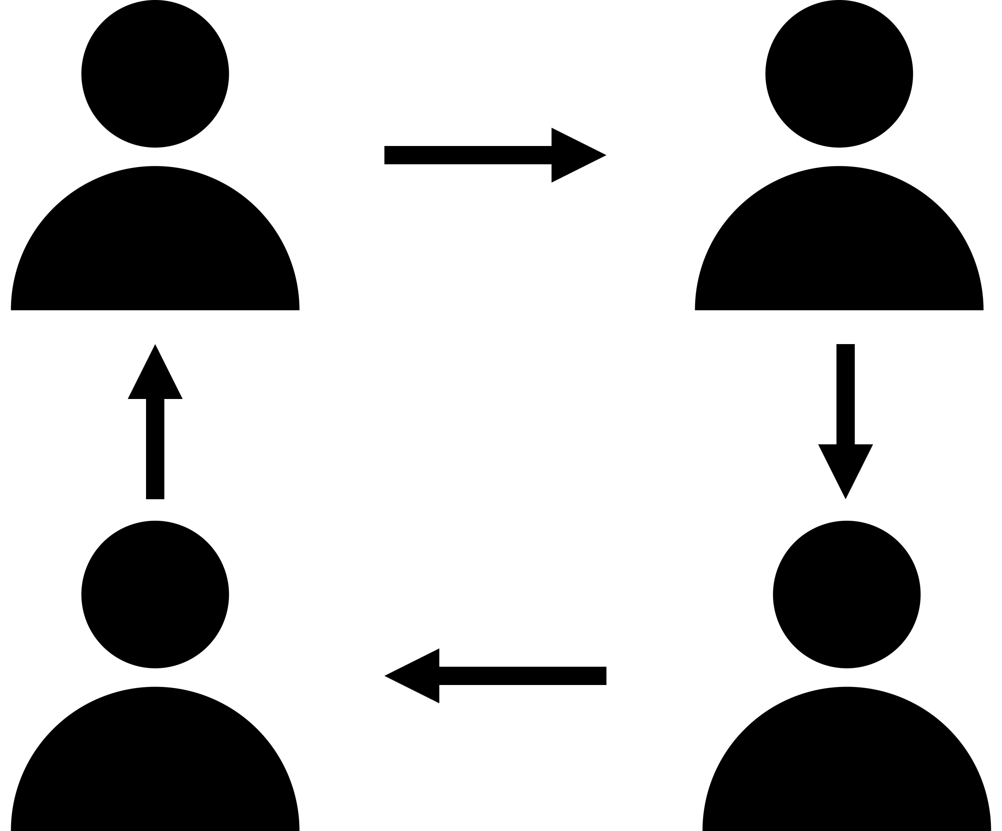







Guía de iconos
Señal:
Evaluar:
levanta el pulgar, bájalo cuando estés listo
levántate, siéntate cuando estés listo
levanta la mano, bájala cuando estés listo
mano en la cabeza, bájala cuando estés listo
al azar
un estudiante de cada grupo
todos los estudiantes escriben la respuesta
Compartir:
Va 1.º:
A
con el compañero más cercano o con el compañero más lejano
el zapato más claro
el zapato más oscuro
la camisa más clara
la camisa más oscura
Estudiante A (editable)
más cerca de la puerta
más cerca de la ventana
con el grupo de la mesa
Notes:
Para el maestro, no se mostrará a los estudiantes.

Slide 3








Acomodaciones para estudiantes recién llegados o bilingües emergentes
Siéntelos junto a los estudiantes que siguen las instrucciones bien, estos entonces pueden modelar el proceso durante las discusiones
Si los inicios de las oraciones son complejos,
anime a los estudiantes a usar:
Observacional:
Yo noto… o [palabra] es…
Relacional:
[palabra #1] es…, pero [palabra #2] es…
Inferencial:
Yo creo que [palabra]… o Yo predigo que [palabra]…
Haz que los estudiantes repitan las palabras de vocabulario después de ti, pronunciándolas juntos como clase. Es aún más efectivo para los principiantes si divides cada sílaba mientras señalas tu boca.
Haga que los estudiantes participen en conversaciones estructuradas, pero asegúrese de que estén listos antes de incluirlos en el grupo de aleatorización para ser llamados en toda la clase.
Permita que los estudiantes translingüen, o usen varios idiomas dentro de una sola oración. Enfatice que usen la palabra de vocabulario tal como se presenta y anime a los estudiantes a expresarse de la manera que les resulte más cómoda.
Comparta las imágenes y los inicios de oraciones con los estudiantes el día anterior y haga que escriban sus respuestas.
Notes:
Para el maestro, no se mostrará a los estudiantes.
Para un ejemplo modelado de apoyo a los estudiantes para prepararlos para la aleatorización, consulte 7 Steps to a Language-Rich Interactive Classroom de John Seidlitz y Bill Perryman (p.17-18).

Slide 4
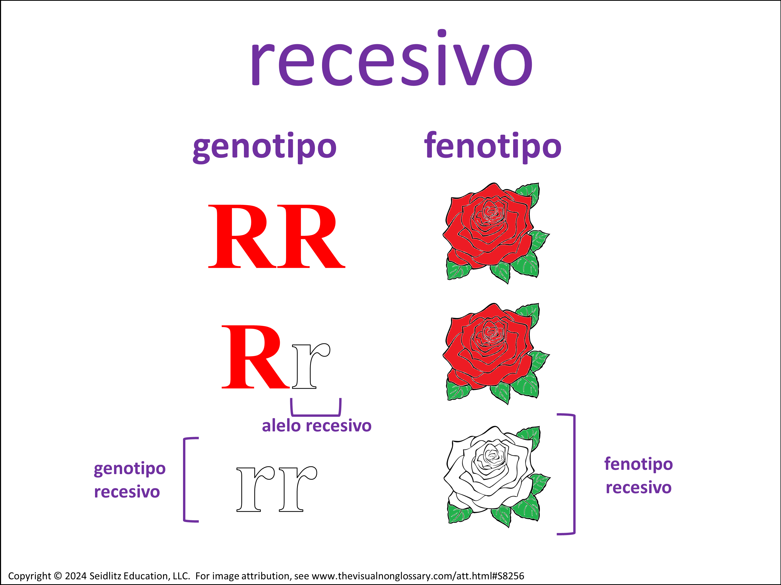



Calentamiento
5 cosas que notas en esta imagen.
Yo noto…
1 cosa que te preguntas sobre esta imagen.
Me pregunto…
Notes:
Esto se puede hacer de forma independiente, con un compañero o los estudiantes pueden crear listas individuales y luego compartirlas con un compañero.
ELPS
Escuchar:
2(C) aprender nuevas estructuras de lenguaje, expresiones y vocabulario básico y académico escuchados durante la instrucción y las interacciones en el salón de clases;
2(E) utilizar apoyo visual, contextual y lingüístico para mejorar y confirmar la comprensión del lenguaje hablado cada vez más complejo y elaborado;
2(I) demostrar comprensión auditiva del español hablado cada vez más complejo siguiendo instrucciones, volviendo a contar o resumiendo mensajes hablados, respondiendo a preguntas y solicitudes, colaborando con compañeros y tomando notas acordes con el contenido y las necesidades del nivel de grado.
Hablar:
3(A) practicar la producción de sonidos de vocabulario recién adquirido, como vocales largas y cortas, letras silenciosas y grupos de consonantes, para pronunciar palabras en español de una manera cada vez más comprensible;
3(B) amplíar y interiorizar el vocabulario inicial en español aprendiendo y usando palabras en español de alta frecuencia necesarias para identificar y describir personas, lugares y objetos, volviendo a contar historias simples e información básica representada o respaldada por imágenes, y aprendiendo y usando lenguaje de rutina necesario para la comunicación en el salón de clases;
3(D) hablar usando vocabulario del área de contenido de nivel de grado en contexto para interiorizar nuevas palabras en español y desarrollar competencia en el lenguaje académico;
3(E) compartir información en interacciones de aprendizaje cooperativo;
3(G) expresar opiniones, ideas y sentimientos que van desde comunicar palabras y frases cortas hasta participar en discusiones extendidas sobre una variedad de temas sociales y académicos apropiados para el grado;
3(J) responder oralmente a la información presentada en una amplia variedad de medios impresos, electrónicos, de audio y visuales para construir y reforzar el logro de conceptos y lenguaje.
Lectura:
4(D) utilizar apoyos previos a la lectura, como organizadores gráficos, ilustraciones y vocabulario relacionado con el tema enseñado previamente y otras actividades previas a la lectura para mejorar la comprensión del texto escrito;
4(F) utilizar apoyo visual y contextual y apoyo de compañeros y maestros para leer texto de contenido de nivel de grado, mejorar y confirmar la comprensión y desarrollar vocabulario, comprensión de las estructuras del lenguaje y conocimientos previos necesarios para comprender un lenguaje cada vez más desafiante;
Escritura:
5(G) narrar, describir y explicar con mayor especificidad y detalle para satisfacer las necesidades de escritura del área de contenido a medida que se adquiere más español.
5(F) escribir utilizando una variedad de longitudes de oraciones, patrones y palabras de conexión de nivel de grado para combinar frases, cláusulas y oraciones de maneras cada vez más precisas a medida que se adquiere más español; y
5(G) narrar, describir y explicar con mayor especificidad y detalle para satisfacer las necesidades de escritura del área de contenido a medida que se adquiere más español.

Slide 5
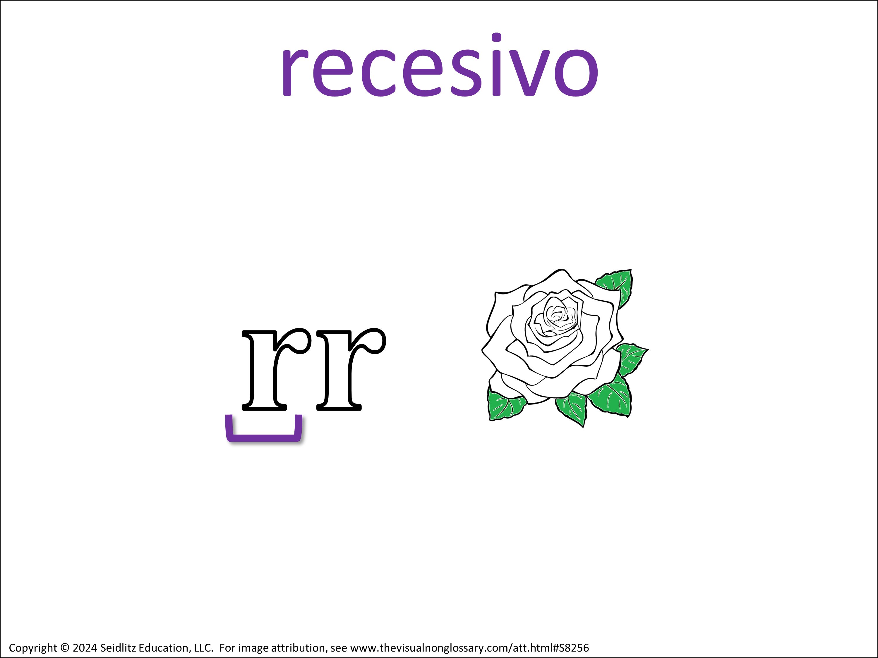

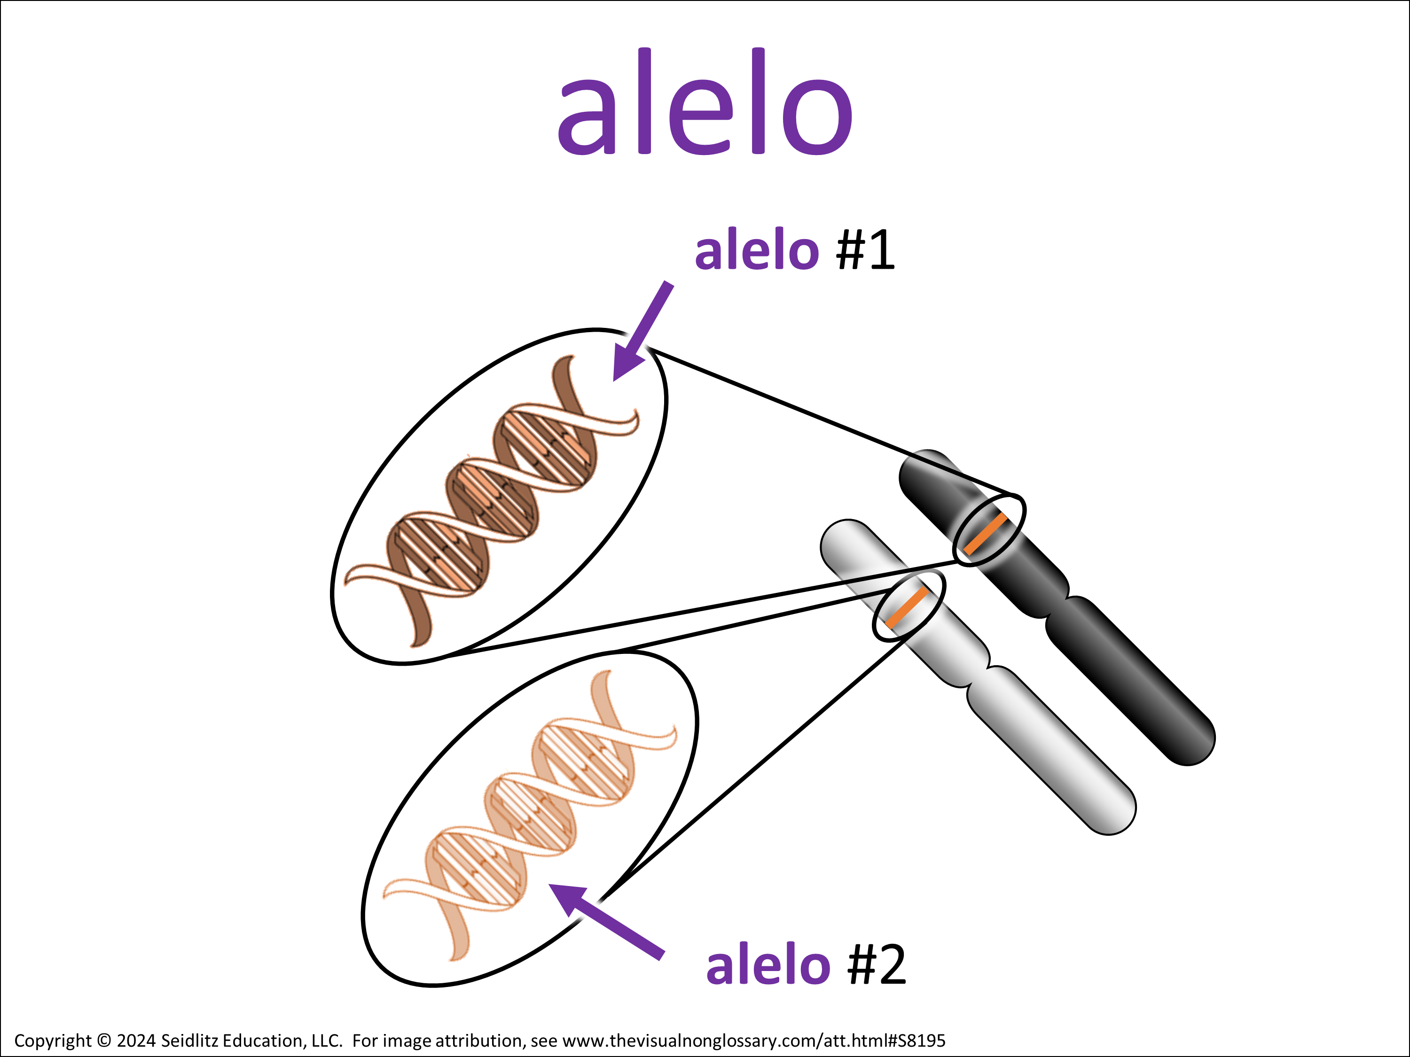
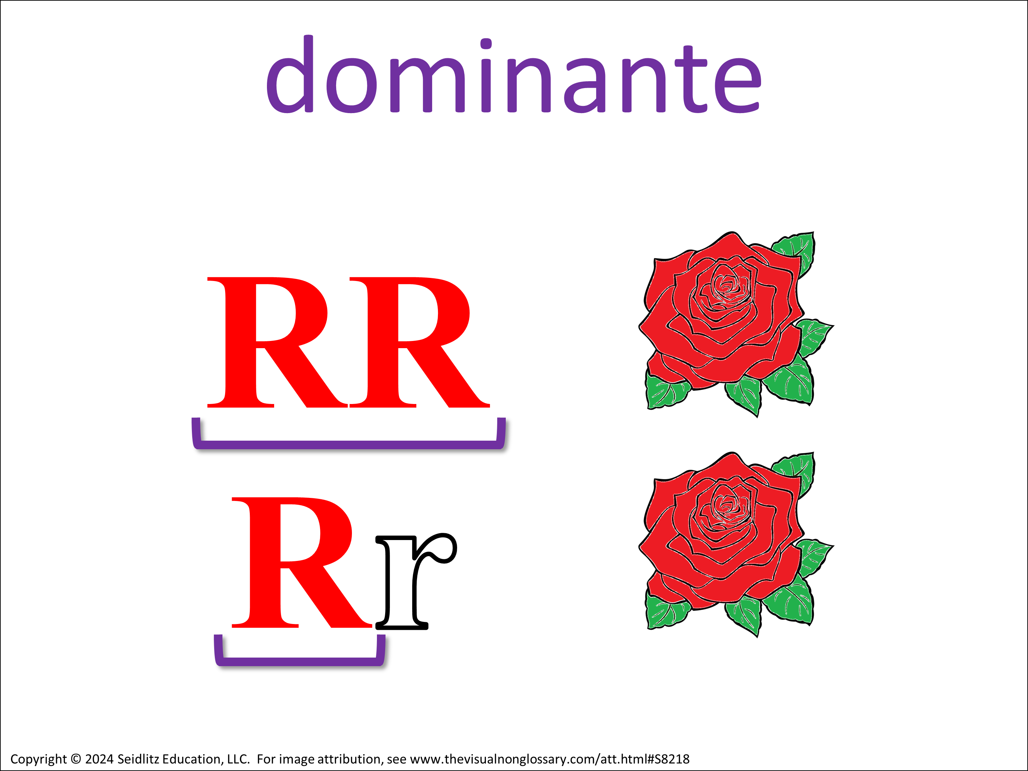

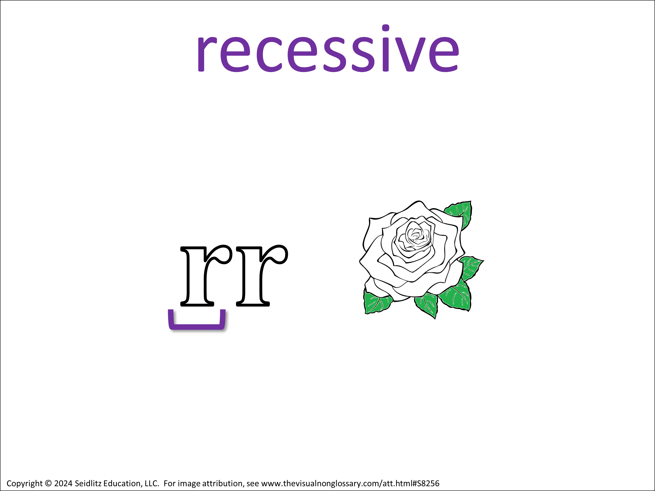
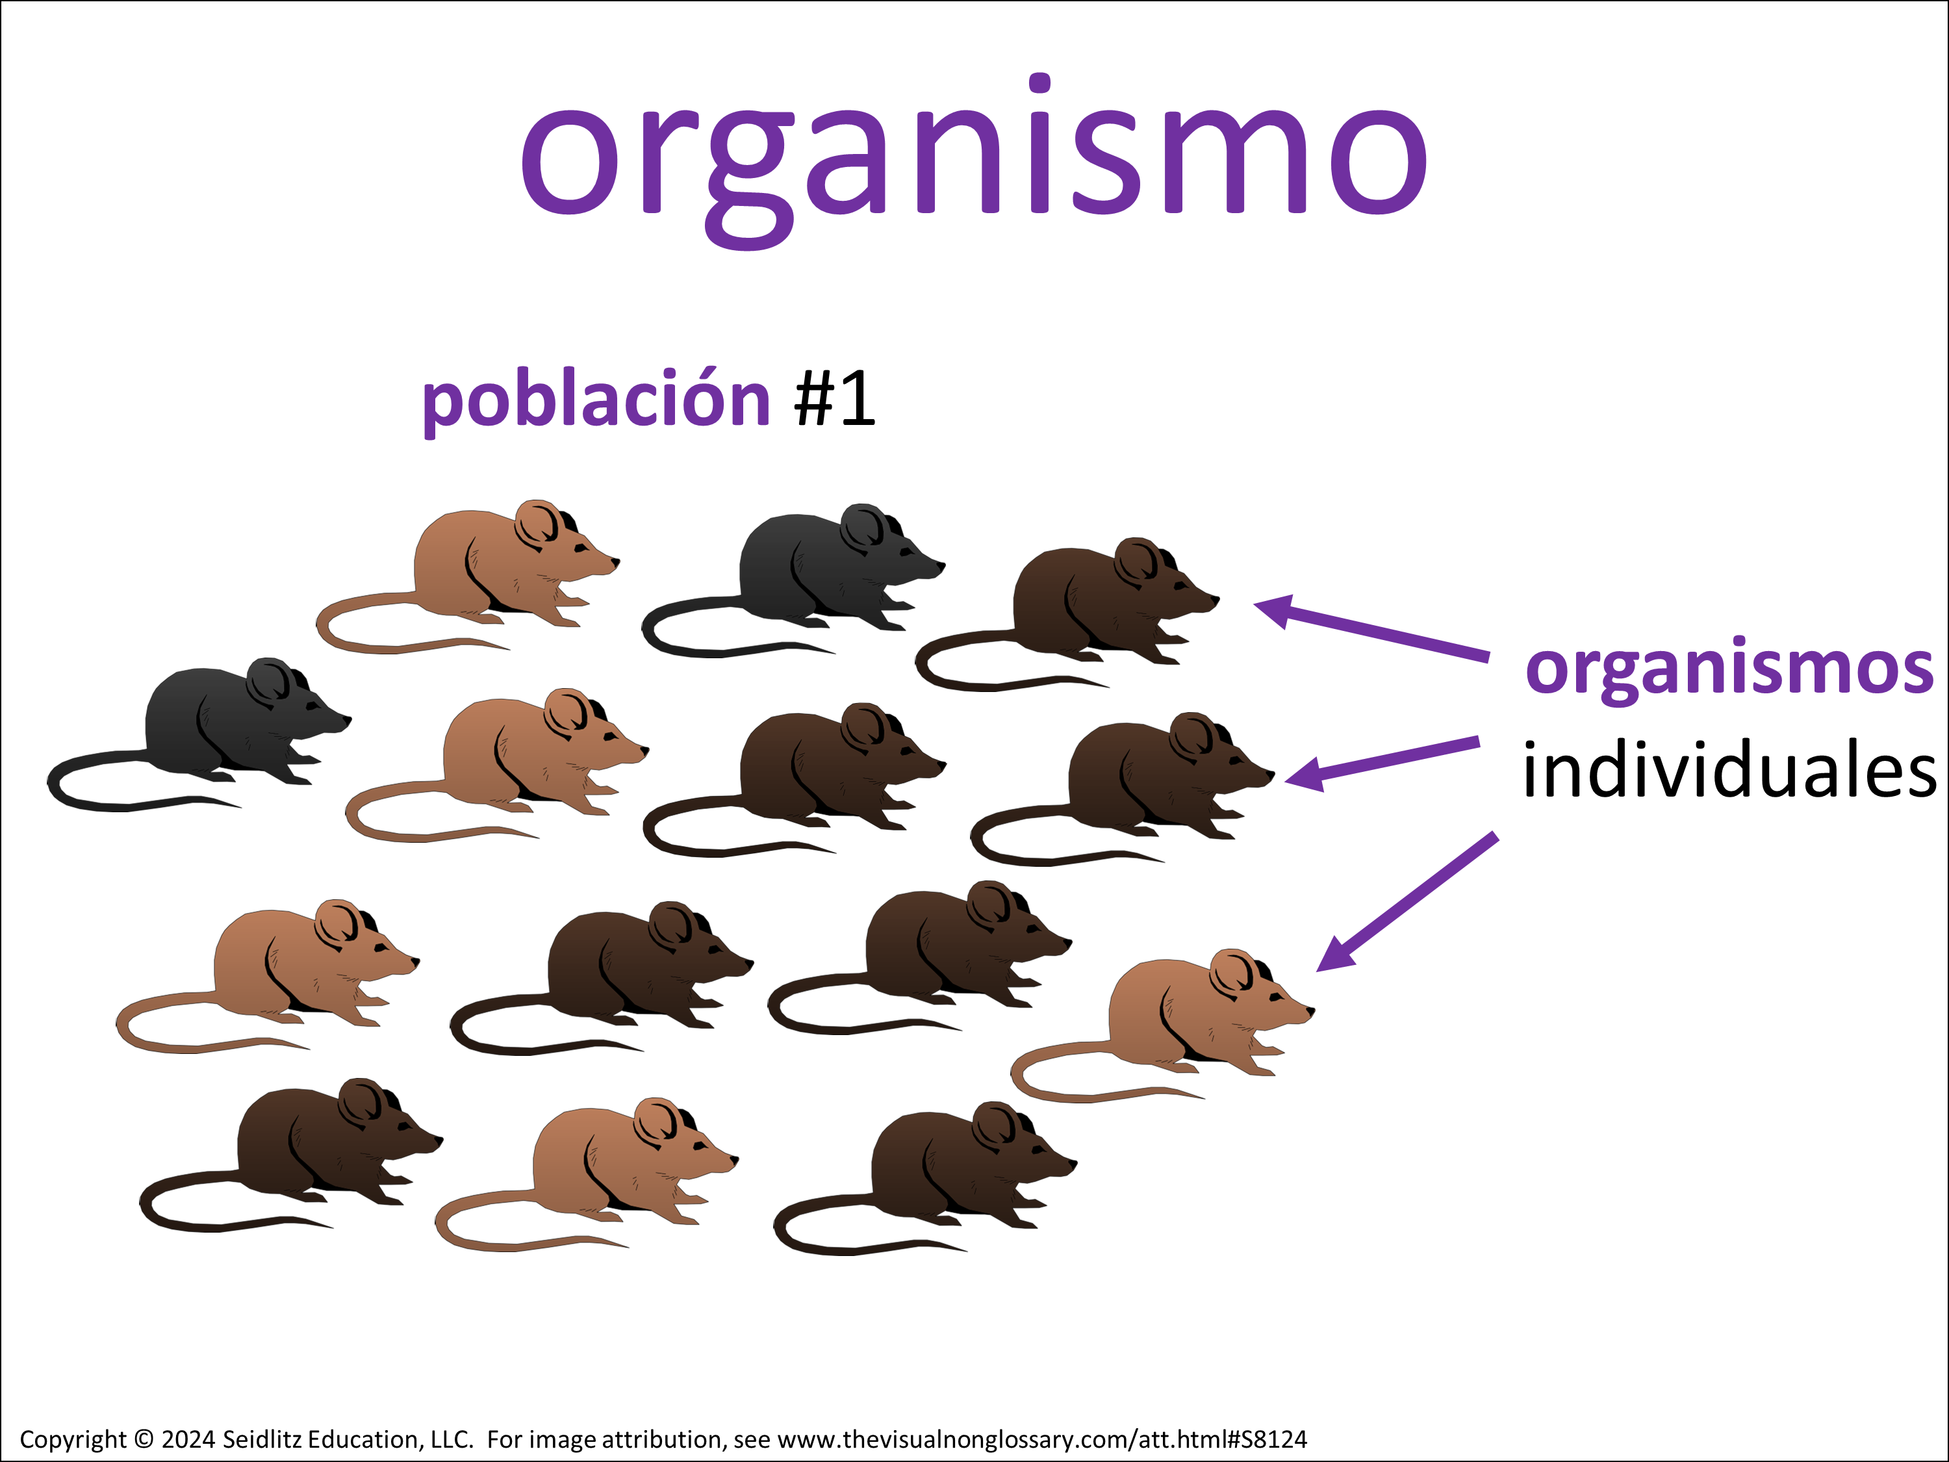
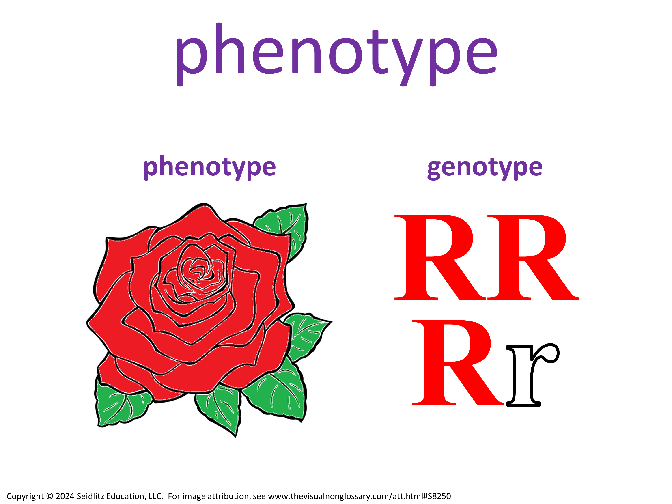
Objetivo del contenido
Hoy aprenderemos acerca del término recesivo.
Objetivo del lenguaje
En oraciones completas:
Si un organismo tiene un fenotipo recesivo, ¿qué le dice eso sobre el genotipo de ese organismo?
Si un organismo tiene un fenotipo recesivo, significa ...
Usa las palabras de vocabulario a la derecha en tu respuesta.
Notes:
Se recomienda que el objetivo del lenguaje sea la escritura (para los grados 2-12) con la conversación estructurada durante la clase.
El objetivo de contenido puede modificarse para utilizar la terminología específica del estándar de aprendizaje.
Nota: estos objetivos se han simplificado para facilitar su implementación. Para obtener más información sobre los objetivos de contenido y lenguaje, consulte 7 Steps to a Language-Rich Interactive Classroom de John Seidlitz y Bill Perryman (p.118-123).

Slide 6





Si un organismo tiene un fenotipo recesivo, ¿qué le dice eso sobre el genotipo de ese organismo?
Elige un comienzo de oración para compartir:
• Creo que la pregunta está pidiendo...
• Creo que el término ____ significa... porque...
• La imagen me hace pensar en... porque...
• Creo que el término ____ es importante para la pregunta porque...
Notes:
Conversación estructurada introductoria:
Esta actividad se llama Preparación para la pregunta guía y se describe con más detalle en Teaching Science to English Learners de Stephen Fleenor y Tina Beene (p.24-25).
ELPS
Escuchar:
2(C) aprender nuevas estructuras de lenguaje, expresiones y vocabulario básico y académico escuchados durante la instrucción y las interacciones en el salón de clases;
2(E) utilizar apoyo visual, contextual y lingüístico para mejorar y confirmar la comprensión del lenguaje hablado cada vez más complejo y elaborado;
2(I) demostrar comprensión auditiva del español hablado cada vez más complejo siguiendo instrucciones, volviendo a contar o resumiendo mensajes hablados, respondiendo a preguntas y solicitudes, colaborando con compañeros y tomando notas acordes con el contenido y las necesidades del nivel de grado.
Hablar:
3(A) practicar la producción de sonidos de vocabulario recién adquirido, como vocales largas y cortas, letras silenciosas y grupos de consonantes, para pronunciar palabras en español de una manera cada vez más comprensible;
3(B) amplíar y interiorizar el vocabulario inicial en español aprendiendo y usando palabras en español de alta frecuencia necesarias para identificar y describir personas, lugares y objetos, volviendo a contar historias simples e información básica representada o respaldada por imágenes, y aprendiendo y usando lenguaje de rutina necesario para la comunicación en el salón de clases;
3(D) hablar usando vocabulario del área de contenido de nivel de grado en contexto para interiorizar nuevas palabras en español y desarrollar competencia en el lenguaje académico;
3(E) compartir información en interacciones de aprendizaje cooperativo;
3(G) expresar opiniones, ideas y sentimientos que van desde comunicar palabras y frases cortas hasta participar en discusiones extendidas sobre una variedad de temas sociales y académicos apropiados para el grado;
3(J) responder oralmente a la información presentada en una amplia variedad de medios impresos, electrónicos, de audio y visuales para construir y reforzar el logro de conceptos y lenguaje.
Lectura:
4(D) utilizar apoyos previos a la lectura, como organizadores gráficos, ilustraciones y vocabulario relacionado con el tema enseñado previamente y otras actividades previas a la lectura para mejorar la comprensión del texto escrito;
4(F) utilizar apoyo visual y contextual y apoyo de compañeros y maestros para leer texto de contenido de nivel de grado, mejorar y confirmar la comprensión y desarrollar vocabulario, comprensión de las estructuras del lenguaje y conocimientos previos necesarios para comprender un lenguaje cada vez más desafiante;

Slide 7

Notes:
Imprima esta diapositiva y muéstrela en su pared de palabras, o use esta imagen como base en las conversaciones estructuradas.

Slide 8
Notes:
Imprima esta diapositiva y muéstrela en su pared de palabras, o use esta imagen como base en las conversaciones estructuradas.

Slide 9
Notes:
Imprima esta diapositiva y muéstrela en su pared de palabras, o use esta imagen como base en las conversaciones estructuradas.

Slide 10
Notes:
Imprima esta diapositiva y muéstrela en su pared de palabras, o use esta imagen como base en las conversaciones estructuradas.

Slide 11
Notes:
Imprima esta diapositiva y muéstrela en su pared de palabras, o use esta imagen como base en las conversaciones estructuradas.

Slide 12
Notes:
Imprima esta diapositiva y muéstrela en su pared de palabras, o use esta imagen como base en las conversaciones estructuradas.

Slide 13




Pregunta de Observación
¿Qué significa recesivo?
Recesivo significa...
Señal:
Comparte:
Va 1.º:
A
Evalúa:
Notes:
Conversaciones Estructuradas:
Esta actividad se llama QSSSA y se describe con más detalle en Teaching Science to English Learners by Stephen Fleenor y Tina Beene (p.29)
Guión:
• ¿Puede todo el mundo _______ (señal). Piensa acerca de esta pregunta. Cuando estés listo para terminar esta frase, _______(inicio de oración), muéstramelo haciendo _______ (desactiva la señal).
• Vas a compartir con _______ (señal) La persona en tu grupo que irá primero es _______ (compartir).
• Voy a _______ (evaluar). Está bien si compartes lo que tú dijiste o lo que dijo tu compañero, siempre y cuando uses ________ (palabra del vocabulario) en una frase completa. Te recomiendo usar el inicio de oración , ________ (inicio de oración).
ELPS
Escuchar:
2(C) aprender nuevas estructuras de lenguaje, expresiones y vocabulario básico y académico escuchados durante la instrucción y las interacciones en el salón de clases;
2(E) utilizar apoyo visual, contextual y lingüístico para mejorar y confirmar la comprensión del lenguaje hablado cada vez más complejo y elaborado;
2(I) demostrar comprensión auditiva del español hablado cada vez más complejo siguiendo instrucciones, volviendo a contar o resumiendo mensajes hablados, respondiendo a preguntas y solicitudes, colaborando con compañeros y tomando notas acordes con el contenido y las necesidades del nivel de grado.
Hablar:
3(A) practicar la producción de sonidos de vocabulario recién adquirido, como vocales largas y cortas, letras silenciosas y grupos de consonantes, para pronunciar palabras en español de una manera cada vez más comprensible;
3(B) amplíar y interiorizar el vocabulario inicial en español aprendiendo y usando palabras en español de alta frecuencia necesarias para identificar y describir personas, lugares y objetos, volviendo a contar historias simples e información básica representada o respaldada por imágenes, y aprendiendo y usando lenguaje de rutina necesario para la comunicación en el salón de clases;
3(D) hablar usando vocabulario del área de contenido de nivel de grado en contexto para interiorizar nuevas palabras en español y desarrollar competencia en el lenguaje académico;
3(E) compartir información en interacciones de aprendizaje cooperativo;
3(G) expresar opiniones, ideas y sentimientos que van desde comunicar palabras y frases cortas hasta participar en discusiones extendidas sobre una variedad de temas sociales y académicos apropiados para el grado;
3(J) responder oralmente a la información presentada en una amplia variedad de medios impresos, electrónicos, de audio y visuales para construir y reforzar el logro de conceptos y lenguaje.
Lectura:
4(D) utilizar apoyos previos a la lectura, como organizadores gráficos, ilustraciones y vocabulario relacionado con el tema enseñado previamente y otras actividades previas a la lectura para mejorar la comprensión del texto escrito;
4(F) utilizar apoyo visual y contextual y apoyo de compañeros y maestros para leer texto de contenido de nivel de grado, mejorar y confirmar la comprensión y desarrollar vocabulario, comprensión de las estructuras del lenguaje y conocimientos previos necesarios para comprender un lenguaje cada vez más desafiante;

Slide 14
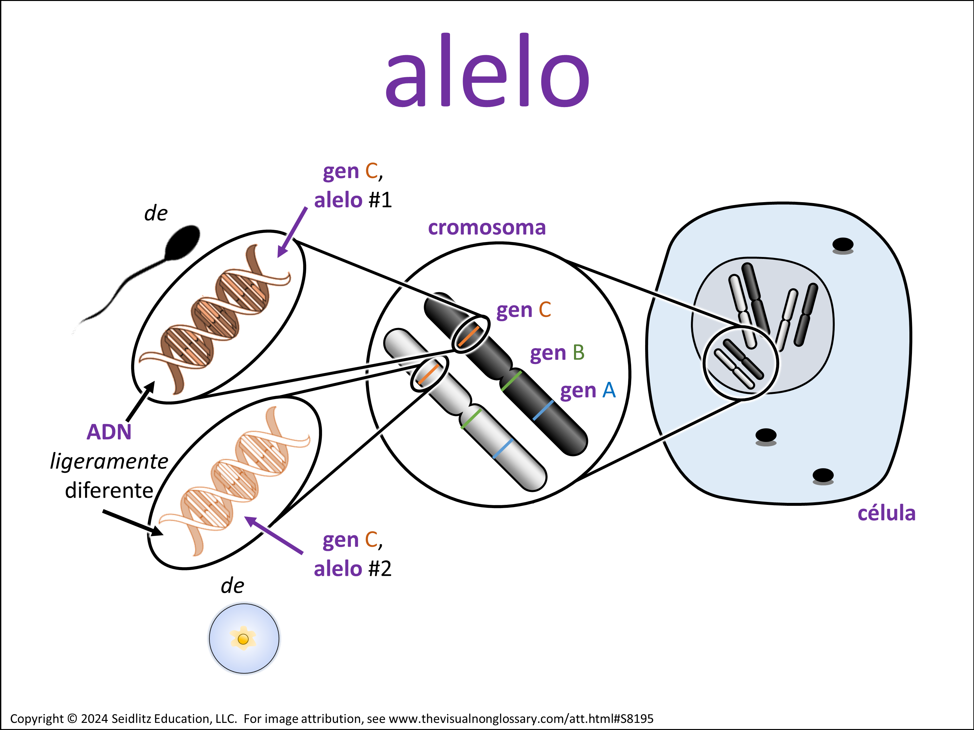
Pregunta de Observación
¿Qué es un alelo?
Un alelo es...
Señal:
Comparte:
Va 1.º:
A
Evalúa:
Notes:
Conversaciones Estructuradas:
Esta actividad se llama QSSSA y se describe con más detalle en Teaching Science to English Learners by Stephen Fleenor y Tina Beene (p.29)
Guión:
• ¿Puede todo el mundo _______ (señal). Piensa acerca de esta pregunta. Cuando estés listo para terminar esta frase, _______(inicio de oración), muéstramelo haciendo _______ (desactiva la señal).
• Vas a compartir con _______ (señal) La persona en tu grupo que irá primero es _______ (compartir).
• Voy a _______ (evaluar). Está bien si compartes lo que tú dijiste o lo que dijo tu compañero, siempre y cuando uses ________ (palabra del vocabulario) en una frase completa. Te recomiendo usar el inicio de oración , ________ (inicio de oración).
ELPS
Escuchar:
2(C) aprender nuevas estructuras de lenguaje, expresiones y vocabulario básico y académico escuchados durante la instrucción y las interacciones en el salón de clases;
2(E) utilizar apoyo visual, contextual y lingüístico para mejorar y confirmar la comprensión del lenguaje hablado cada vez más complejo y elaborado;
2(I) demostrar comprensión auditiva del español hablado cada vez más complejo siguiendo instrucciones, volviendo a contar o resumiendo mensajes hablados, respondiendo a preguntas y solicitudes, colaborando con compañeros y tomando notas acordes con el contenido y las necesidades del nivel de grado.
Hablar:
3(A) practicar la producción de sonidos de vocabulario recién adquirido, como vocales largas y cortas, letras silenciosas y grupos de consonantes, para pronunciar palabras en español de una manera cada vez más comprensible;
3(B) amplíar y interiorizar el vocabulario inicial en español aprendiendo y usando palabras en español de alta frecuencia necesarias para identificar y describir personas, lugares y objetos, volviendo a contar historias simples e información básica representada o respaldada por imágenes, y aprendiendo y usando lenguaje de rutina necesario para la comunicación en el salón de clases;
3(D) hablar usando vocabulario del área de contenido de nivel de grado en contexto para interiorizar nuevas palabras en español y desarrollar competencia en el lenguaje académico;
3(E) compartir información en interacciones de aprendizaje cooperativo;
3(G) expresar opiniones, ideas y sentimientos que van desde comunicar palabras y frases cortas hasta participar en discusiones extendidas sobre una variedad de temas sociales y académicos apropiados para el grado;
3(J) responder oralmente a la información presentada en una amplia variedad de medios impresos, electrónicos, de audio y visuales para construir y reforzar el logro de conceptos y lenguaje.
Lectura:
4(D) utilizar apoyos previos a la lectura, como organizadores gráficos, ilustraciones y vocabulario relacionado con el tema enseñado previamente y otras actividades previas a la lectura para mejorar la comprensión del texto escrito;
4(F) utilizar apoyo visual y contextual y apoyo de compañeros y maestros para leer texto de contenido de nivel de grado, mejorar y confirmar la comprensión y desarrollar vocabulario, comprensión de las estructuras del lenguaje y conocimientos previos necesarios para comprender un lenguaje cada vez más desafiante;

Slide 15



Pregunta de Relación
¿Cómo difiere un alelo recesivo de un alelo dominante?
Un alelo recesivo difiere de un alelo dominante porque…
Señal:
Comparte:
Va 1.º:
A
Evalúa:
Notes:
Conversaciones Estructuradas:
Esta actividad se llama QSSSA y se describe con más detalle en Teaching Science to English Learners by Stephen Fleenor y Tina Beene (p.29)
Guión:
• ¿Puede todo el mundo _______ (señal). Piensa acerca de esta pregunta. Cuando estés listo para terminar esta frase, _______(inicio de oración), muéstramelo haciendo _______ (desactiva la señal).
• Vas a compartir con _______ (señal) La persona en tu grupo que irá primero es _______ (compartir).
• Voy a _______ (evaluar). Está bien si compartes lo que tú dijiste o lo que dijo tu compañero, siempre y cuando uses ________ (palabra del vocabulario) en una frase completa. Te recomiendo usar el inicio de oración , ________ (inicio de oración).
ELPS
Escuchar:
2(C) aprender nuevas estructuras de lenguaje, expresiones y vocabulario básico y académico escuchados durante la instrucción y las interacciones en el salón de clases;
2(E) utilizar apoyo visual, contextual y lingüístico para mejorar y confirmar la comprensión del lenguaje hablado cada vez más complejo y elaborado;
2(I) demostrar comprensión auditiva del español hablado cada vez más complejo siguiendo instrucciones, volviendo a contar o resumiendo mensajes hablados, respondiendo a preguntas y solicitudes, colaborando con compañeros y tomando notas acordes con el contenido y las necesidades del nivel de grado.
Hablar:
3(A) practicar la producción de sonidos de vocabulario recién adquirido, como vocales largas y cortas, letras silenciosas y grupos de consonantes, para pronunciar palabras en español de una manera cada vez más comprensible;
3(B) amplíar y interiorizar el vocabulario inicial en español aprendiendo y usando palabras en español de alta frecuencia necesarias para identificar y describir personas, lugares y objetos, volviendo a contar historias simples e información básica representada o respaldada por imágenes, y aprendiendo y usando lenguaje de rutina necesario para la comunicación en el salón de clases;
3(D) hablar usando vocabulario del área de contenido de nivel de grado en contexto para interiorizar nuevas palabras en español y desarrollar competencia en el lenguaje académico;
3(E) compartir información en interacciones de aprendizaje cooperativo;
3(G) expresar opiniones, ideas y sentimientos que van desde comunicar palabras y frases cortas hasta participar en discusiones extendidas sobre una variedad de temas sociales y académicos apropiados para el grado;
3(J) responder oralmente a la información presentada en una amplia variedad de medios impresos, electrónicos, de audio y visuales para construir y reforzar el logro de conceptos y lenguaje.
Lectura:
4(D) utilizar apoyos previos a la lectura, como organizadores gráficos, ilustraciones y vocabulario relacionado con el tema enseñado previamente y otras actividades previas a la lectura para mejorar la comprensión del texto escrito;
4(F) utilizar apoyo visual y contextual y apoyo de compañeros y maestros para leer texto de contenido de nivel de grado, mejorar y confirmar la comprensión y desarrollar vocabulario, comprensión de las estructuras del lenguaje y conocimientos previos necesarios para comprender un lenguaje cada vez más desafiante;

Slide 16
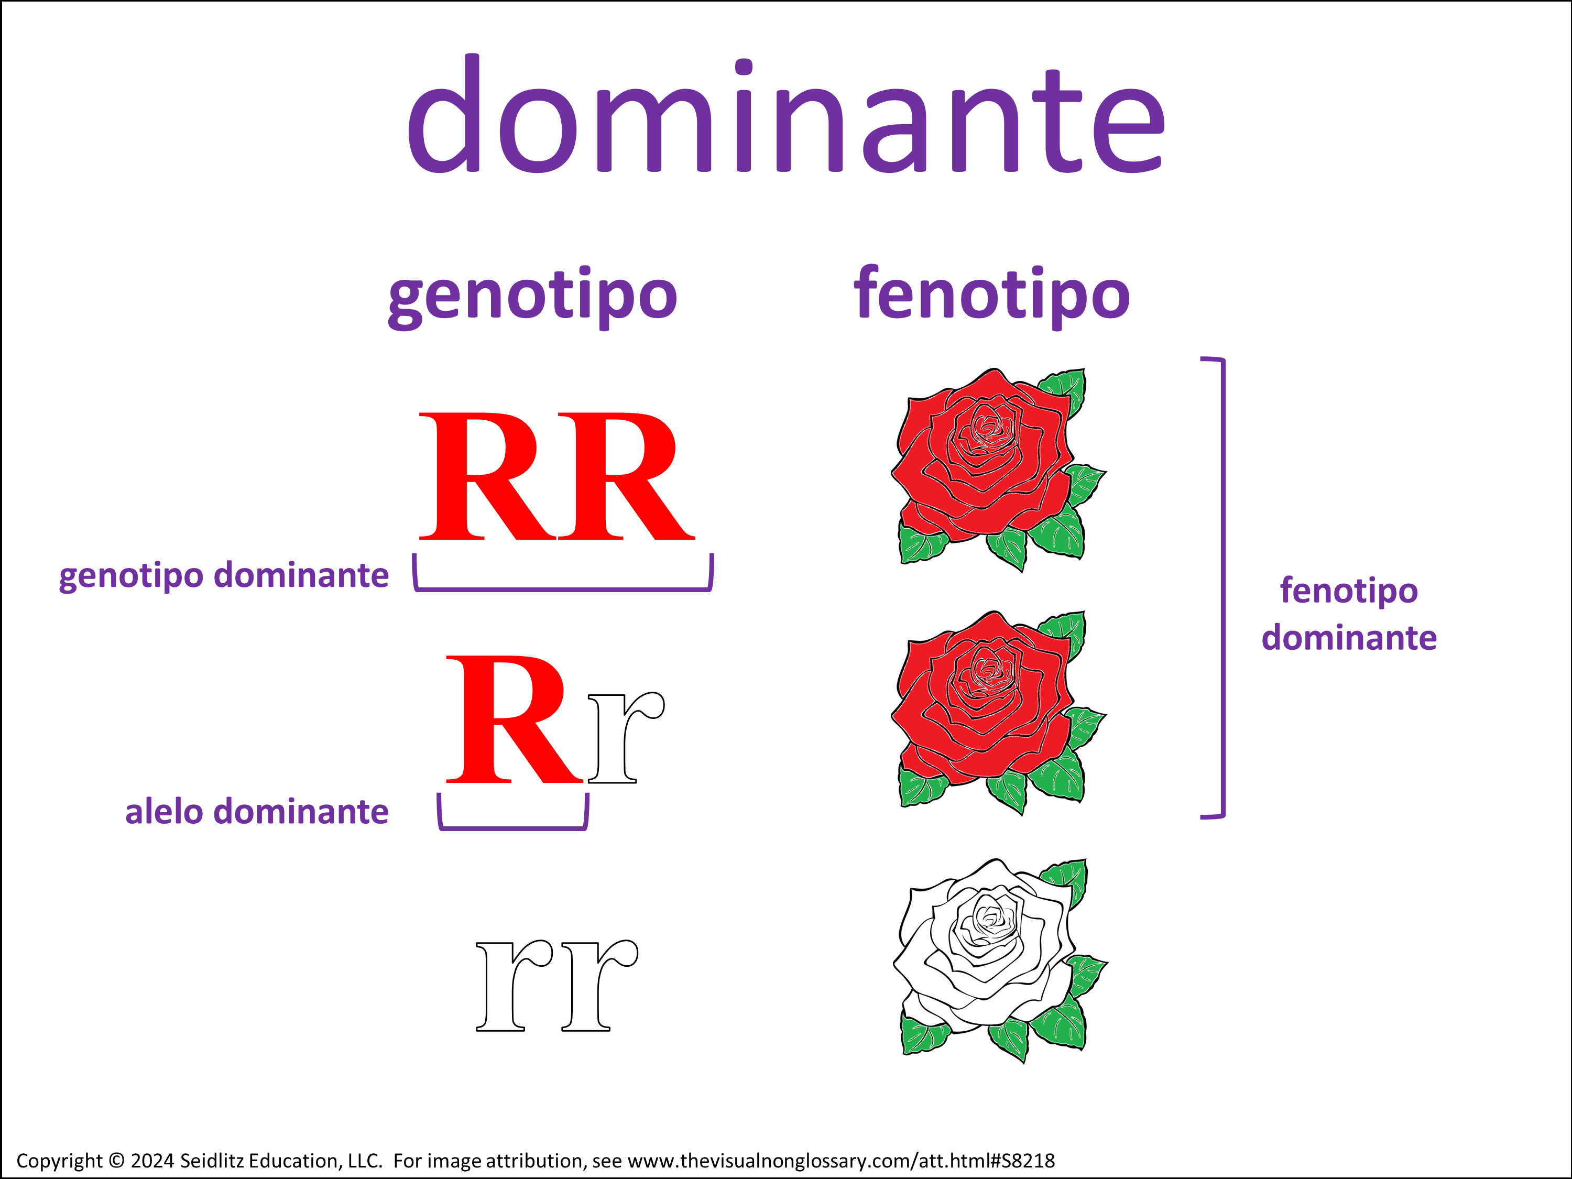
Pregunta de Observación
¿Cómo sabrías si un alelo es dominante?
Sabría si un alelo es dominante si…
Señal:
Comparte:
Va 1.º:
A
Evalúa:
Notes:
Conversaciones Estructuradas:
Esta actividad se llama QSSSA y se describe con más detalle en Teaching Science to English Learners by Stephen Fleenor y Tina Beene (p.29)
Guión:
• ¿Puede todo el mundo _______ (señal). Piensa acerca de esta pregunta. Cuando estés listo para terminar esta frase, _______(inicio de oración), muéstramelo haciendo _______ (desactiva la señal).
• Vas a compartir con _______ (señal) La persona en tu grupo que irá primero es _______ (compartir).
• Voy a _______ (evaluar). Está bien si compartes lo que tú dijiste o lo que dijo tu compañero, siempre y cuando uses ________ (palabra del vocabulario) en una frase completa. Te recomiendo usar el inicio de oración , ________ (inicio de oración).
ELPS
Escuchar:
2(C) aprender nuevas estructuras de lenguaje, expresiones y vocabulario básico y académico escuchados durante la instrucción y las interacciones en el salón de clases;
2(E) utilizar apoyo visual, contextual y lingüístico para mejorar y confirmar la comprensión del lenguaje hablado cada vez más complejo y elaborado;
2(I) demostrar comprensión auditiva del español hablado cada vez más complejo siguiendo instrucciones, volviendo a contar o resumiendo mensajes hablados, respondiendo a preguntas y solicitudes, colaborando con compañeros y tomando notas acordes con el contenido y las necesidades del nivel de grado.
Hablar:
3(A) practicar la producción de sonidos de vocabulario recién adquirido, como vocales largas y cortas, letras silenciosas y grupos de consonantes, para pronunciar palabras en español de una manera cada vez más comprensible;
3(B) amplíar y interiorizar el vocabulario inicial en español aprendiendo y usando palabras en español de alta frecuencia necesarias para identificar y describir personas, lugares y objetos, volviendo a contar historias simples e información básica representada o respaldada por imágenes, y aprendiendo y usando lenguaje de rutina necesario para la comunicación en el salón de clases;
3(D) hablar usando vocabulario del área de contenido de nivel de grado en contexto para interiorizar nuevas palabras en español y desarrollar competencia en el lenguaje académico;
3(E) compartir información en interacciones de aprendizaje cooperativo;
3(G) expresar opiniones, ideas y sentimientos que van desde comunicar palabras y frases cortas hasta participar en discusiones extendidas sobre una variedad de temas sociales y académicos apropiados para el grado;
3(J) responder oralmente a la información presentada en una amplia variedad de medios impresos, electrónicos, de audio y visuales para construir y reforzar el logro de conceptos y lenguaje.
Lectura:
4(D) utilizar apoyos previos a la lectura, como organizadores gráficos, ilustraciones y vocabulario relacionado con el tema enseñado previamente y otras actividades previas a la lectura para mejorar la comprensión del texto escrito;
4(F) utilizar apoyo visual y contextual y apoyo de compañeros y maestros para leer texto de contenido de nivel de grado, mejorar y confirmar la comprensión y desarrollar vocabulario, comprensión de las estructuras del lenguaje y conocimientos previos necesarios para comprender un lenguaje cada vez más desafiante;

Slide 17
Pregunta de Relación
¿Cómo difiere un alelo recesivo de un alelo dominante?
Un alelo recesivo difiere de un alelo dominante porque…
Señal:
Comparte:
Va 1.º:
A
Evalúa:
Notes:
Conversaciones Estructuradas:
Esta actividad se llama QSSSA y se describe con más detalle en Teaching Science to English Learners by Stephen Fleenor y Tina Beene (p.29)
Guión:
• ¿Puede todo el mundo _______ (señal). Piensa acerca de esta pregunta. Cuando estés listo para terminar esta frase, _______(inicio de oración), muéstramelo haciendo _______ (desactiva la señal).
• Vas a compartir con _______ (señal) La persona en tu grupo que irá primero es _______ (compartir).
• Voy a _______ (evaluar). Está bien si compartes lo que tú dijiste o lo que dijo tu compañero, siempre y cuando uses ________ (palabra del vocabulario) en una frase completa. Te recomiendo usar el inicio de oración , ________ (inicio de oración).
ELPS
Escuchar:
2(C) aprender nuevas estructuras de lenguaje, expresiones y vocabulario básico y académico escuchados durante la instrucción y las interacciones en el salón de clases;
2(E) utilizar apoyo visual, contextual y lingüístico para mejorar y confirmar la comprensión del lenguaje hablado cada vez más complejo y elaborado;
2(I) demostrar comprensión auditiva del español hablado cada vez más complejo siguiendo instrucciones, volviendo a contar o resumiendo mensajes hablados, respondiendo a preguntas y solicitudes, colaborando con compañeros y tomando notas acordes con el contenido y las necesidades del nivel de grado.
Hablar:
3(A) practicar la producción de sonidos de vocabulario recién adquirido, como vocales largas y cortas, letras silenciosas y grupos de consonantes, para pronunciar palabras en español de una manera cada vez más comprensible;
3(B) amplíar y interiorizar el vocabulario inicial en español aprendiendo y usando palabras en español de alta frecuencia necesarias para identificar y describir personas, lugares y objetos, volviendo a contar historias simples e información básica representada o respaldada por imágenes, y aprendiendo y usando lenguaje de rutina necesario para la comunicación en el salón de clases;
3(D) hablar usando vocabulario del área de contenido de nivel de grado en contexto para interiorizar nuevas palabras en español y desarrollar competencia en el lenguaje académico;
3(E) compartir información en interacciones de aprendizaje cooperativo;
3(G) expresar opiniones, ideas y sentimientos que van desde comunicar palabras y frases cortas hasta participar en discusiones extendidas sobre una variedad de temas sociales y académicos apropiados para el grado;
3(J) responder oralmente a la información presentada en una amplia variedad de medios impresos, electrónicos, de audio y visuales para construir y reforzar el logro de conceptos y lenguaje.
Lectura:
4(D) utilizar apoyos previos a la lectura, como organizadores gráficos, ilustraciones y vocabulario relacionado con el tema enseñado previamente y otras actividades previas a la lectura para mejorar la comprensión del texto escrito;
4(F) utilizar apoyo visual y contextual y apoyo de compañeros y maestros para leer texto de contenido de nivel de grado, mejorar y confirmar la comprensión y desarrollar vocabulario, comprensión de las estructuras del lenguaje y conocimientos previos necesarios para comprender un lenguaje cada vez más desafiante;

Slide 18
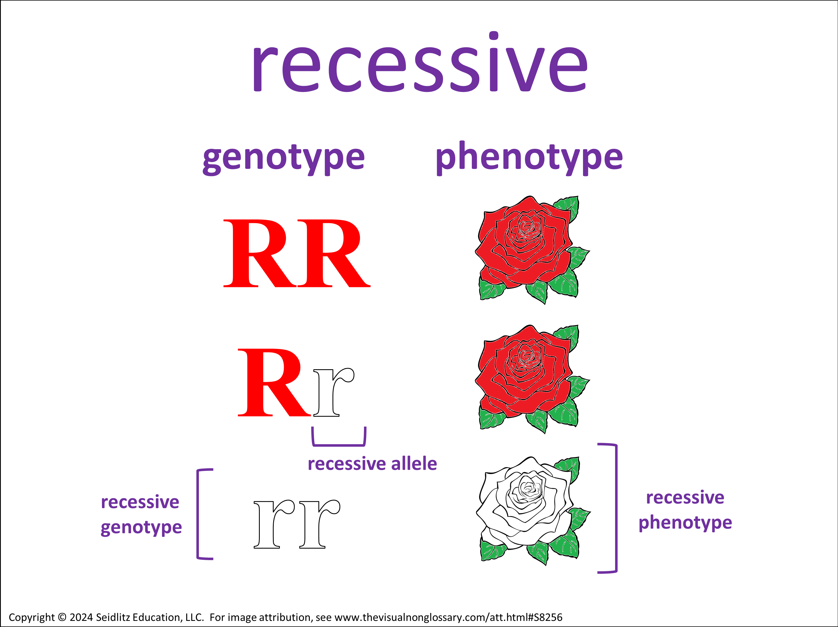
Pregunta de Observación
What does recessive mean?
Recessive means…
Señal:
Comparte:
Va 1.º:
A
Evalúa:
Notes:
Conversaciones Estructuradas:
Esta actividad se llama QSSSA y se describe con más detalle en Teaching Science to English Learners by Stephen Fleenor y Tina Beene (p.29)
Guión:
• ¿Puede todo el mundo _______ (señal). Piensa acerca de esta pregunta. Cuando estés listo para terminar esta frase, _______(inicio de oración), muéstramelo haciendo _______ (desactiva la señal).
• Vas a compartir con _______ (señal) La persona en tu grupo que irá primero es _______ (compartir).
• Voy a _______ (evaluar). Está bien si compartes lo que tú dijiste o lo que dijo tu compañero, siempre y cuando uses ________ (palabra del vocabulario) en una frase completa. Te recomiendo usar el inicio de oración , ________ (inicio de oración).
ELPS
Escuchar:
2(C) aprender nuevas estructuras de lenguaje, expresiones y vocabulario básico y académico escuchados durante la instrucción y las interacciones en el salón de clases;
2(E) utilizar apoyo visual, contextual y lingüístico para mejorar y confirmar la comprensión del lenguaje hablado cada vez más complejo y elaborado;
2(I) demostrar comprensión auditiva del español hablado cada vez más complejo siguiendo instrucciones, volviendo a contar o resumiendo mensajes hablados, respondiendo a preguntas y solicitudes, colaborando con compañeros y tomando notas acordes con el contenido y las necesidades del nivel de grado.
Hablar:
3(A) practicar la producción de sonidos de vocabulario recién adquirido, como vocales largas y cortas, letras silenciosas y grupos de consonantes, para pronunciar palabras en español de una manera cada vez más comprensible;
3(B) amplíar y interiorizar el vocabulario inicial en español aprendiendo y usando palabras en español de alta frecuencia necesarias para identificar y describir personas, lugares y objetos, volviendo a contar historias simples e información básica representada o respaldada por imágenes, y aprendiendo y usando lenguaje de rutina necesario para la comunicación en el salón de clases;
3(D) hablar usando vocabulario del área de contenido de nivel de grado en contexto para interiorizar nuevas palabras en español y desarrollar competencia en el lenguaje académico;
3(E) compartir información en interacciones de aprendizaje cooperativo;
3(G) expresar opiniones, ideas y sentimientos que van desde comunicar palabras y frases cortas hasta participar en discusiones extendidas sobre una variedad de temas sociales y académicos apropiados para el grado;
3(J) responder oralmente a la información presentada en una amplia variedad de medios impresos, electrónicos, de audio y visuales para construir y reforzar el logro de conceptos y lenguaje.
Lectura:
4(D) utilizar apoyos previos a la lectura, como organizadores gráficos, ilustraciones y vocabulario relacionado con el tema enseñado previamente y otras actividades previas a la lectura para mejorar la comprensión del texto escrito;
4(F) utilizar apoyo visual y contextual y apoyo de compañeros y maestros para leer texto de contenido de nivel de grado, mejorar y confirmar la comprensión y desarrollar vocabulario, comprensión de las estructuras del lenguaje y conocimientos previos necesarios para comprender un lenguaje cada vez más desafiante;

Slide 19
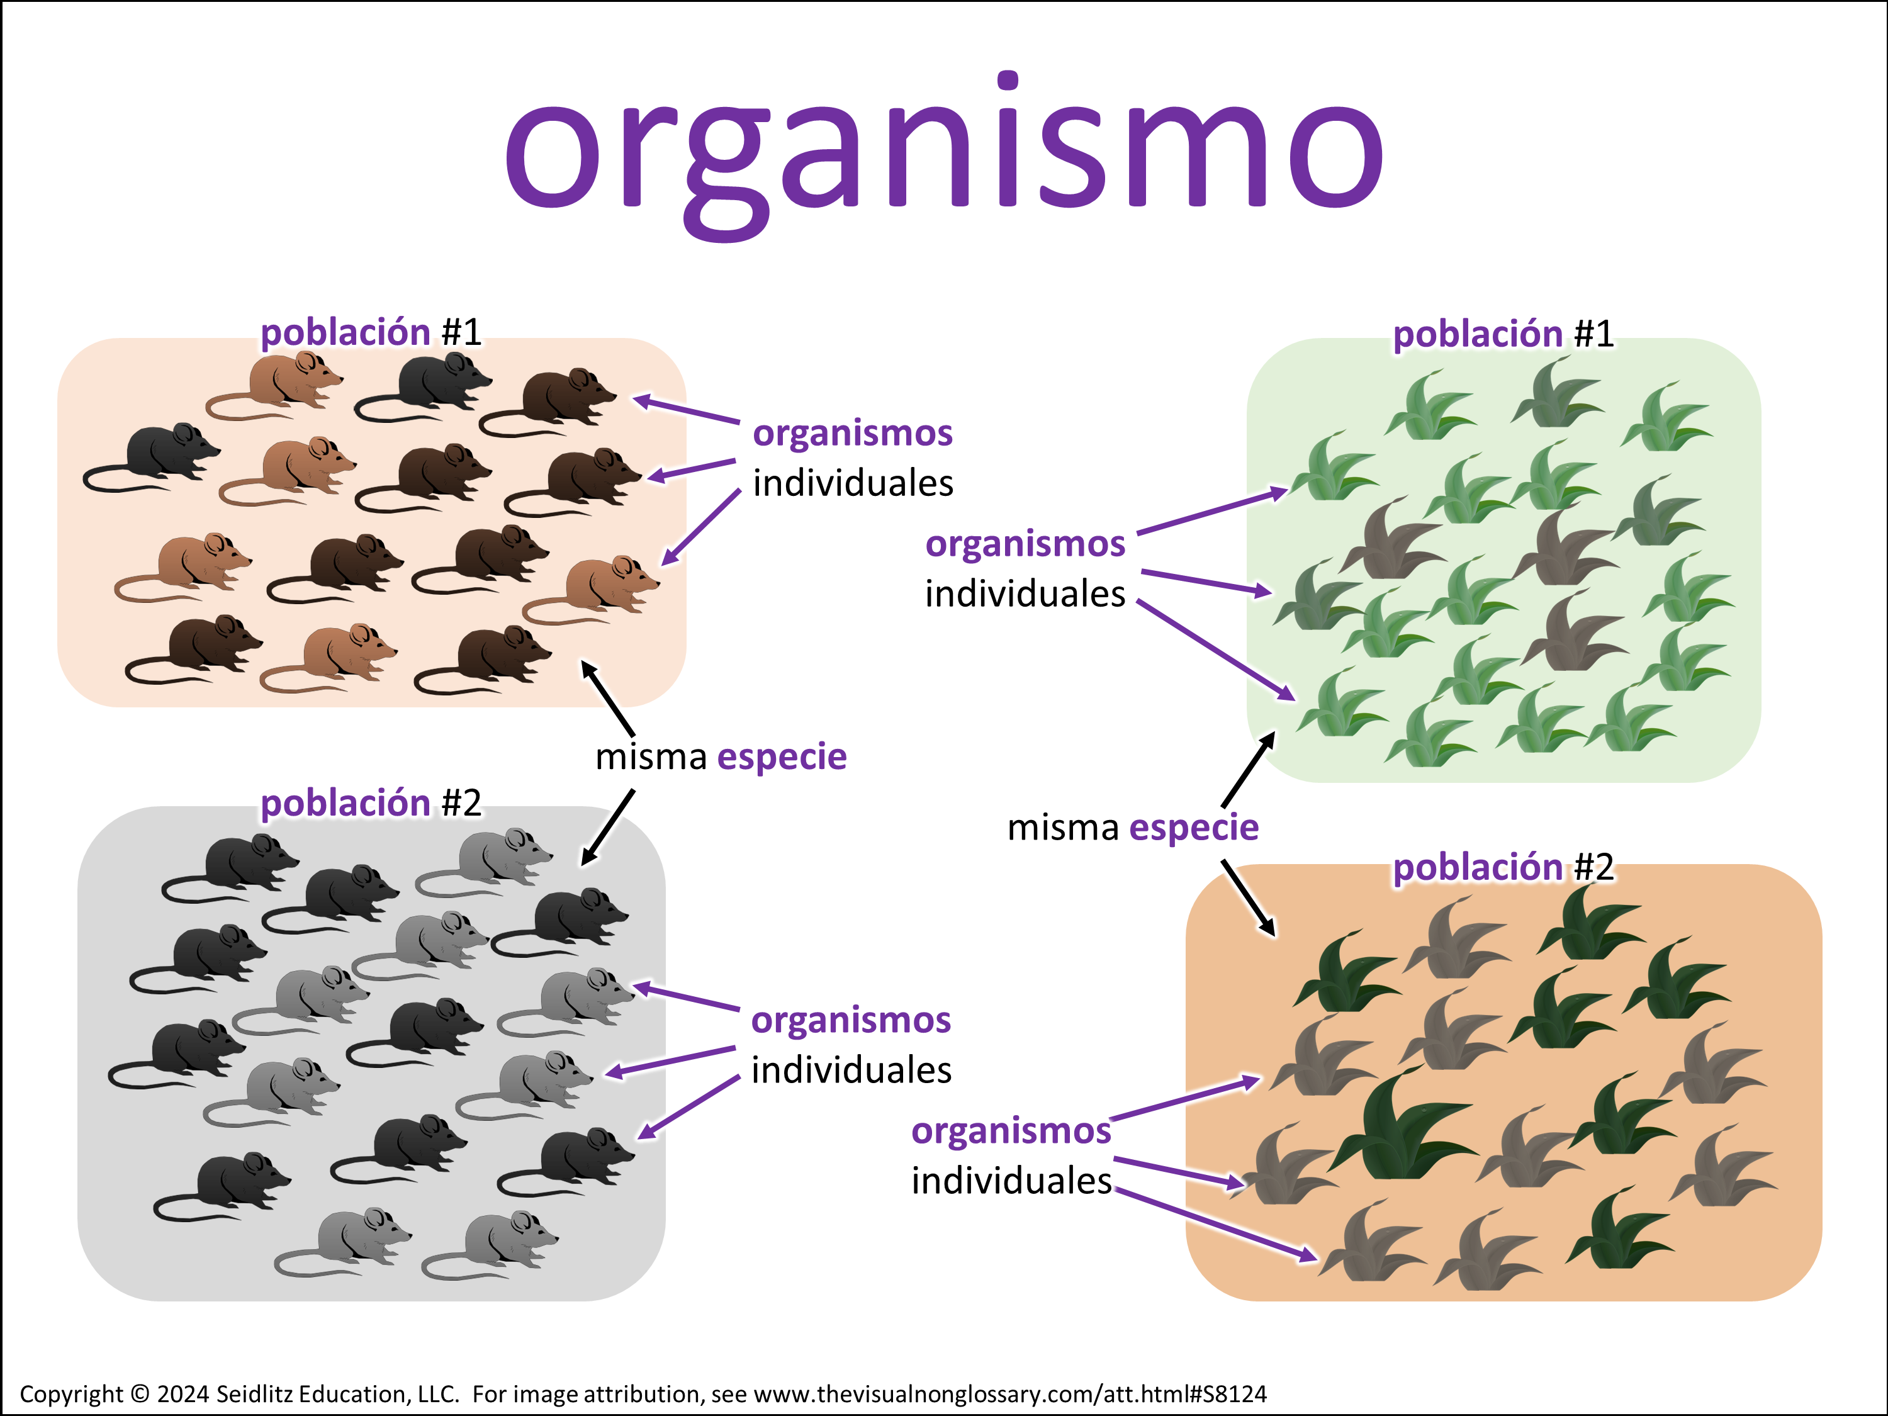
Pregunta de Observación
¿Qué es un organismo?
Un organismo es...
Señal:
Comparte:
Va 1.º:
A
Evalúa:
Notes:
Conversaciones Estructuradas:
Esta actividad se llama QSSSA y se describe con más detalle en Teaching Science to English Learners by Stephen Fleenor y Tina Beene (p.29)
Guión:
• ¿Puede todo el mundo _______ (señal). Piensa acerca de esta pregunta. Cuando estés listo para terminar esta frase, _______(inicio de oración), muéstramelo haciendo _______ (desactiva la señal).
• Vas a compartir con _______ (señal) La persona en tu grupo que irá primero es _______ (compartir).
• Voy a _______ (evaluar). Está bien si compartes lo que tú dijiste o lo que dijo tu compañero, siempre y cuando uses ________ (palabra del vocabulario) en una frase completa. Te recomiendo usar el inicio de oración , ________ (inicio de oración).
ELPS
Escuchar:
2(C) aprender nuevas estructuras de lenguaje, expresiones y vocabulario básico y académico escuchados durante la instrucción y las interacciones en el salón de clases;
2(E) utilizar apoyo visual, contextual y lingüístico para mejorar y confirmar la comprensión del lenguaje hablado cada vez más complejo y elaborado;
2(I) demostrar comprensión auditiva del español hablado cada vez más complejo siguiendo instrucciones, volviendo a contar o resumiendo mensajes hablados, respondiendo a preguntas y solicitudes, colaborando con compañeros y tomando notas acordes con el contenido y las necesidades del nivel de grado.
Hablar:
3(A) practicar la producción de sonidos de vocabulario recién adquirido, como vocales largas y cortas, letras silenciosas y grupos de consonantes, para pronunciar palabras en español de una manera cada vez más comprensible;
3(B) amplíar y interiorizar el vocabulario inicial en español aprendiendo y usando palabras en español de alta frecuencia necesarias para identificar y describir personas, lugares y objetos, volviendo a contar historias simples e información básica representada o respaldada por imágenes, y aprendiendo y usando lenguaje de rutina necesario para la comunicación en el salón de clases;
3(D) hablar usando vocabulario del área de contenido de nivel de grado en contexto para interiorizar nuevas palabras en español y desarrollar competencia en el lenguaje académico;
3(E) compartir información en interacciones de aprendizaje cooperativo;
3(G) expresar opiniones, ideas y sentimientos que van desde comunicar palabras y frases cortas hasta participar en discusiones extendidas sobre una variedad de temas sociales y académicos apropiados para el grado;
3(J) responder oralmente a la información presentada en una amplia variedad de medios impresos, electrónicos, de audio y visuales para construir y reforzar el logro de conceptos y lenguaje.
Lectura:
4(D) utilizar apoyos previos a la lectura, como organizadores gráficos, ilustraciones y vocabulario relacionado con el tema enseñado previamente y otras actividades previas a la lectura para mejorar la comprensión del texto escrito;
4(F) utilizar apoyo visual y contextual y apoyo de compañeros y maestros para leer texto de contenido de nivel de grado, mejorar y confirmar la comprensión y desarrollar vocabulario, comprensión de las estructuras del lenguaje y conocimientos previos necesarios para comprender un lenguaje cada vez más desafiante;

Slide 20
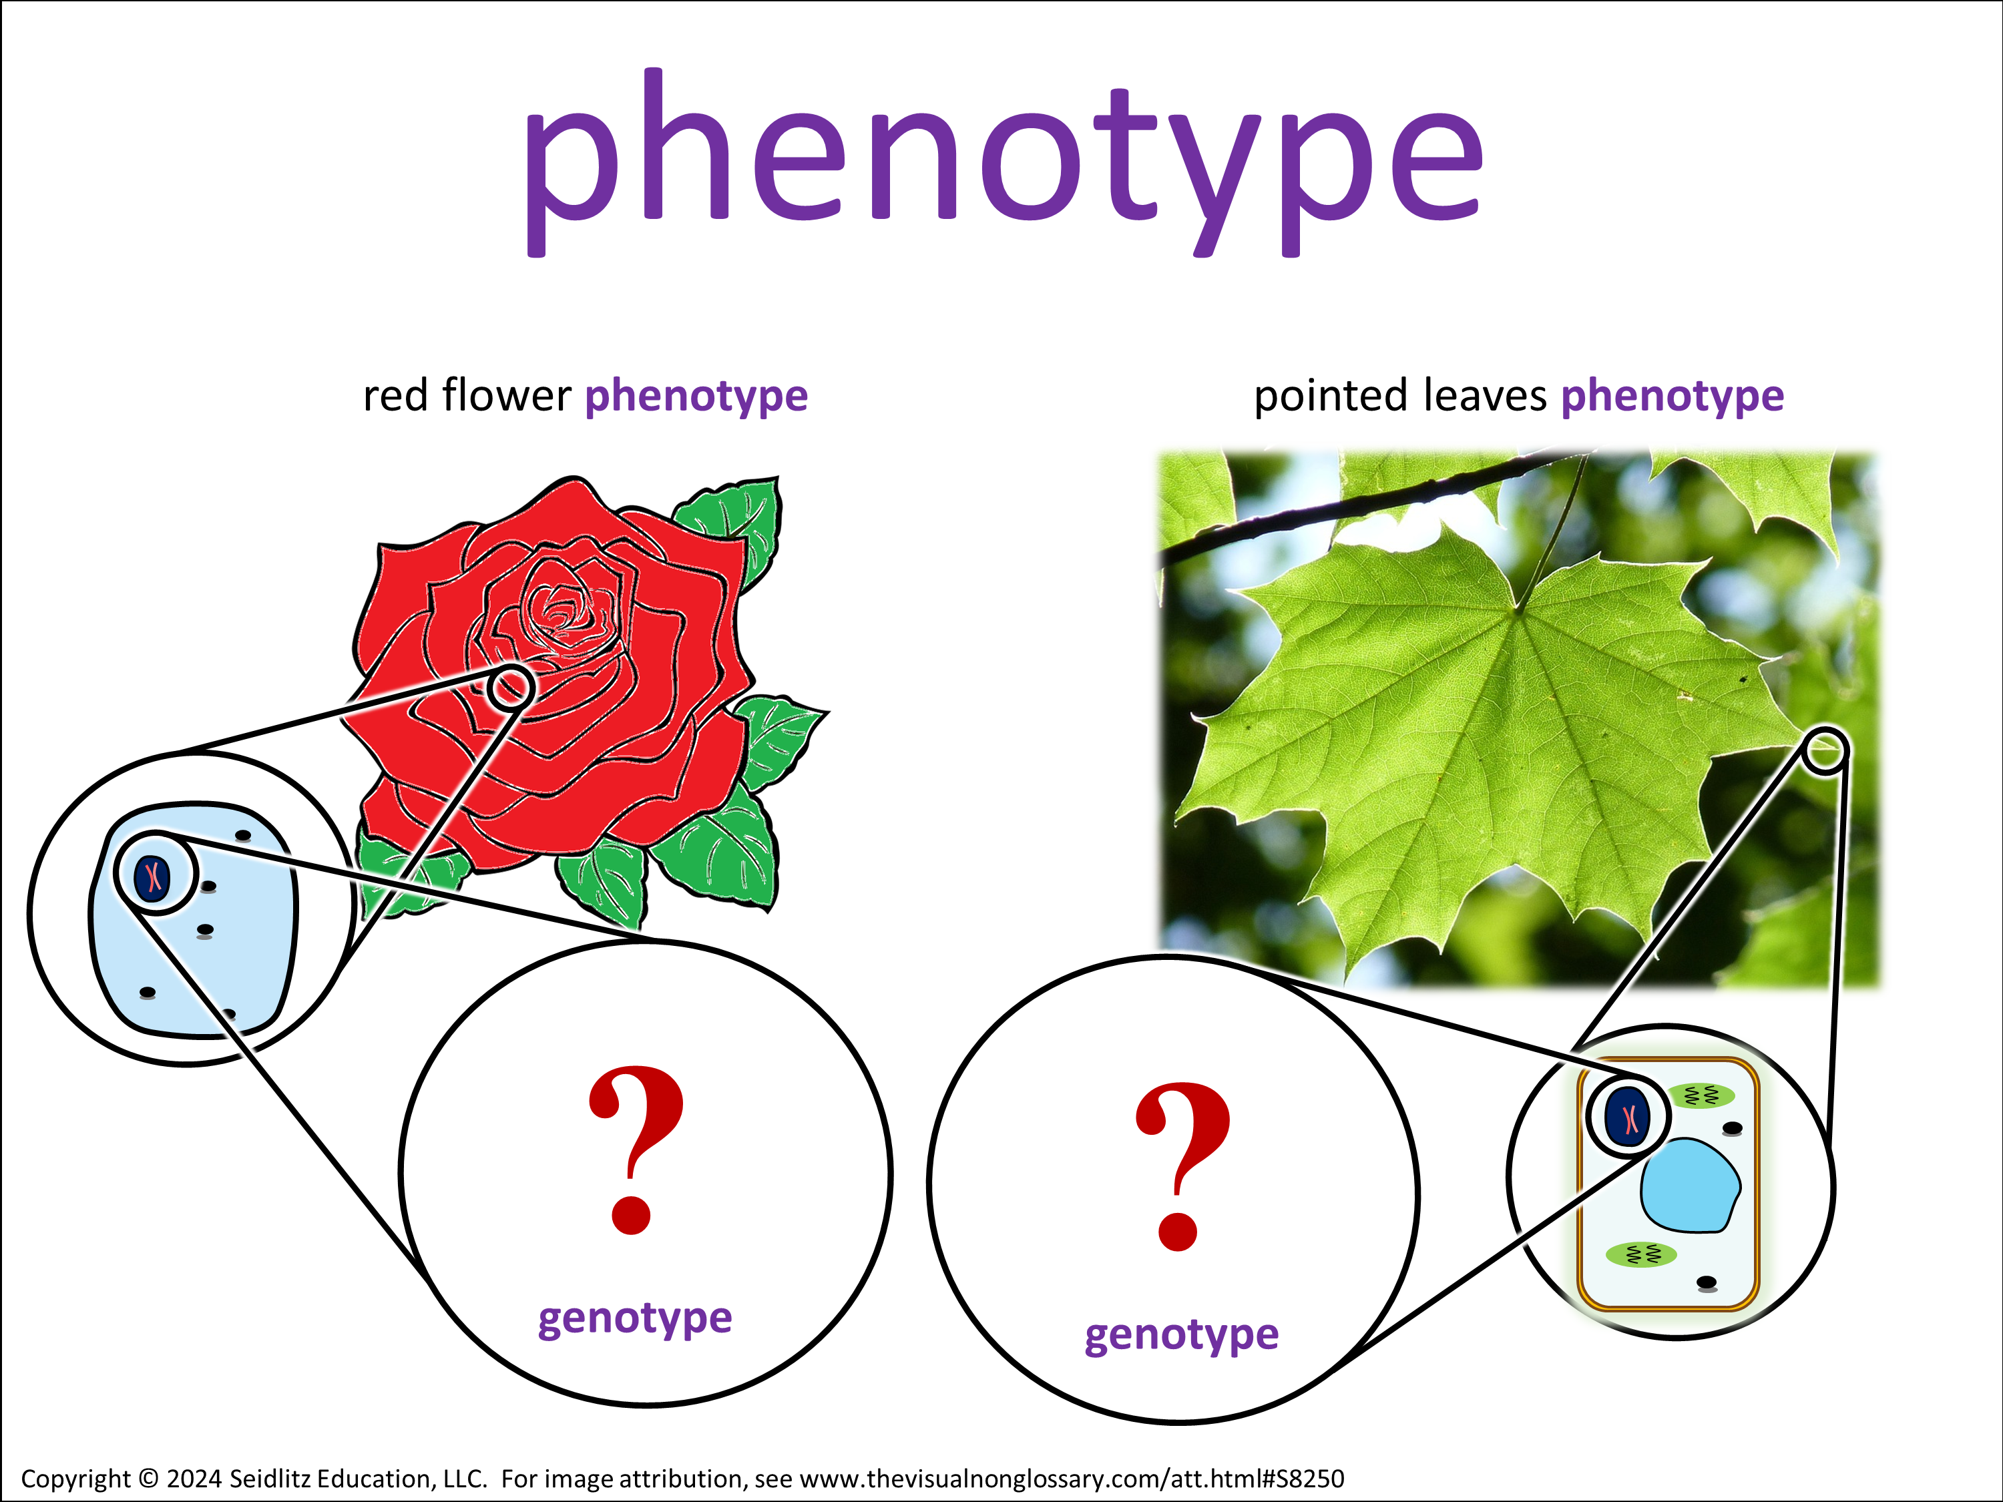
Pregunta de Observación
Pheno- means “appear.” How is a phenotype related to “appearing?”
A phenotype is related to appearing because…
Señal:
Comparte:
Va 1.º:
A
Evalúa:
Notes:
Conversaciones Estructuradas:
Esta actividad se llama QSSSA y se describe con más detalle en Teaching Science to English Learners by Stephen Fleenor y Tina Beene (p.29)
Guión:
• ¿Puede todo el mundo _______ (señal). Piensa acerca de esta pregunta. Cuando estés listo para terminar esta frase, _______(inicio de oración), muéstramelo haciendo _______ (desactiva la señal).
• Vas a compartir con _______ (señal) La persona en tu grupo que irá primero es _______ (compartir).
• Voy a _______ (evaluar). Está bien si compartes lo que tú dijiste o lo que dijo tu compañero, siempre y cuando uses ________ (palabra del vocabulario) en una frase completa. Te recomiendo usar el inicio de oración , ________ (inicio de oración).
ELPS
Escuchar:
2(C) aprender nuevas estructuras de lenguaje, expresiones y vocabulario básico y académico escuchados durante la instrucción y las interacciones en el salón de clases;
2(E) utilizar apoyo visual, contextual y lingüístico para mejorar y confirmar la comprensión del lenguaje hablado cada vez más complejo y elaborado;
2(I) demostrar comprensión auditiva del español hablado cada vez más complejo siguiendo instrucciones, volviendo a contar o resumiendo mensajes hablados, respondiendo a preguntas y solicitudes, colaborando con compañeros y tomando notas acordes con el contenido y las necesidades del nivel de grado.
Hablar:
3(A) practicar la producción de sonidos de vocabulario recién adquirido, como vocales largas y cortas, letras silenciosas y grupos de consonantes, para pronunciar palabras en español de una manera cada vez más comprensible;
3(B) amplíar y interiorizar el vocabulario inicial en español aprendiendo y usando palabras en español de alta frecuencia necesarias para identificar y describir personas, lugares y objetos, volviendo a contar historias simples e información básica representada o respaldada por imágenes, y aprendiendo y usando lenguaje de rutina necesario para la comunicación en el salón de clases;
3(D) hablar usando vocabulario del área de contenido de nivel de grado en contexto para interiorizar nuevas palabras en español y desarrollar competencia en el lenguaje académico;
3(E) compartir información en interacciones de aprendizaje cooperativo;
3(G) expresar opiniones, ideas y sentimientos que van desde comunicar palabras y frases cortas hasta participar en discusiones extendidas sobre una variedad de temas sociales y académicos apropiados para el grado;
3(J) responder oralmente a la información presentada en una amplia variedad de medios impresos, electrónicos, de audio y visuales para construir y reforzar el logro de conceptos y lenguaje.
Lectura:
4(D) utilizar apoyos previos a la lectura, como organizadores gráficos, ilustraciones y vocabulario relacionado con el tema enseñado previamente y otras actividades previas a la lectura para mejorar la comprensión del texto escrito;
4(F) utilizar apoyo visual y contextual y apoyo de compañeros y maestros para leer texto de contenido de nivel de grado, mejorar y confirmar la comprensión y desarrollar vocabulario, comprensión de las estructuras del lenguaje y conocimientos previos necesarios para comprender un lenguaje cada vez más desafiante;

Slide 21






Objetivo del lenguaje:
Si un organismo tiene un fenotipo recesivo, ¿qué le dice eso sobre el genotipo de ese organismo?
Si un organismo tiene un fenotipo recesivo, significa ...
¿Qué tan preparado estás para responder a esta pregunta, con oraciones completas y utilizando el vocabulario clave?
No estoy listo
Bastante listo
Completamente listo
Notes:
Verifique la comprensión. Esto es importante porque la siguiente diapositiva es la última de la conversación estructurada y también se recomienda que sea la pregunta de salida.

Slide 22




Pregunta Inferencial
Si un organismo tiene un fenotipo recesivo, ¿qué le dice eso sobre el genotipo de ese organismo?
Si un organismo tiene un fenotipo recesivo, significa ...
Señal:
Comparte:
Va 1.º:
A
Evalúa:
Notes:
Conversaciones Estructuradas:
Recomendación: use esta diapositiva o la actividad final de extensión (escribir un párrafo) como cierre o ticket de salida. Haz que los estudiantes discutan sus respuestas en grupos, luego escriban sus respuestas.
Esta actividad se llama QSSSA y se describe con más detalle en Teaching Science to English Learners by Stephen Fleenor y Tina Beene (p.29)
Guión:
• ¿Puede todo el mundo _______ (señal). Piensa acerca de esta pregunta. Cuando estés listo para terminar esta frase, _______(inicio de oración), muéstramelo haciendo _______ (desactiva la señal).
• Vas a compartir con _______ (señal) La persona en tu grupo que irá primero es _______ (compartir).
• Voy a _______ (evaluar). Está bien si compartes lo que tú dijiste o lo que dijo tu compañero, siempre y cuando uses ________ (palabra del vocabulario) en una frase completa. Te recomiendo usar el inicio de oración , ________ (inicio de oración).
ELPS
Escuchar:
2(C) aprender nuevas estructuras de lenguaje, expresiones y vocabulario básico y académico escuchados durante la instrucción y las interacciones en el salón de clases;
2(E) utilizar apoyo visual, contextual y lingüístico para mejorar y confirmar la comprensión del lenguaje hablado cada vez más complejo y elaborado;
2(I) demostrar comprensión auditiva del español hablado cada vez más complejo siguiendo instrucciones, volviendo a contar o resumiendo mensajes hablados, respondiendo a preguntas y solicitudes, colaborando con compañeros y tomando notas acordes con el contenido y las necesidades del nivel de grado.
Hablar:
3(A) practicar la producción de sonidos de vocabulario recién adquirido, como vocales largas y cortas, letras silenciosas y grupos de consonantes, para pronunciar palabras en español de una manera cada vez más comprensible;
3(B) amplíar y interiorizar el vocabulario inicial en español aprendiendo y usando palabras en español de alta frecuencia necesarias para identificar y describir personas, lugares y objetos, volviendo a contar historias simples e información básica representada o respaldada por imágenes, y aprendiendo y usando lenguaje de rutina necesario para la comunicación en el salón de clases;
3(D) hablar usando vocabulario del área de contenido de nivel de grado en contexto para interiorizar nuevas palabras en español y desarrollar competencia en el lenguaje académico;
3(E) compartir información en interacciones de aprendizaje cooperativo;
3(G) expresar opiniones, ideas y sentimientos que van desde comunicar palabras y frases cortas hasta participar en discusiones extendidas sobre una variedad de temas sociales y académicos apropiados para el grado;
3(J) responder oralmente a la información presentada en una amplia variedad de medios impresos, electrónicos, de audio y visuales para construir y reforzar el logro de conceptos y lenguaje.
Lectura:
4(D) utilizar apoyos previos a la lectura, como organizadores gráficos, ilustraciones y vocabulario relacionado con el tema enseñado previamente y otras actividades previas a la lectura para mejorar la comprensión del texto escrito;
4(F) utilizar apoyo visual y contextual y apoyo de compañeros y maestros para leer texto de contenido de nivel de grado, mejorar y confirmar la comprensión y desarrollar vocabulario, comprensión de las estructuras del lenguaje y conocimientos previos necesarios para comprender un lenguaje cada vez más desafiante;

Slide 23
Extensión de actividades
Utilice cualquiera o todas las actividades en las siguientes diapositivas, ya sea entre conversaciones estructuradas o después de que los estudiantes hayan completado todas las conversaciones estructuradas.
• ¡Dibújalo!
Pide a los estudiantes que dibujen la palabra del vocabulario y la etiqueten con términos clave de la lección para reforzar su comprensión y vocabulario académico.
• Completa la imagen
Haz esto antes de mostrar la imagen completa para una actividad de predicción, o después de mostrar la imagen para un ejercicio de recordación.
• Rellénalo
Al igual que “Completa la imagen”, esta actividad también es excelente como vista previa o revisión.
• Conversación de preguntas
Fomente el diálogo abierto sobre la imagen con preguntas y predicciones.
• Mapa de palabras
Haz que los estudiantes hagan conexiones con otras palabras en esta unidad, o con otras palabras en unidades anteriores. Excelente como revisión de la unidad!
• Párrafo ambulante
¡Haz que los estudiantes se muevan y escriban! Se puede hacer en cualquier momento de la lección, pero es una excelente revisión al final de la lección.
• Escritura
Esto es muy recomendable después de que se completen las conversaciones estructuradas, como un cierre/boleta de salida de la lección. Haz que los estudiantes escriban todo lo que han aprendido sobre la palabra de vocabulario, estructurado con las frases iniciales de sus conversaciones estructuradas y el vocabulario clave.
Notes:
Para el maestro, no se mostrará a los estudiantes.

Slide 24

Dibújalo!
recesivo
Dibuja una representación para el términorecesivo. Label your visual with the terms:
•
•
•
•
•
Notes:
Se recomienda que esta actividad se realice como calentamiento antes de que se introduzca la palabra, o como revisión al final de la clase. Esta actividad se puede hacer de forma independiente o en grupos.
Esta actividad se llama Completa la imagen y se describe con más detalle en Teaching Science to English Learners de Stephen Fleenor y Tina Beene (p.30)

Slide 25

Completa la imagen
Dibuja cómo crees que el resto de la imagen se ve para el término recesivo.
Notes:
Se recomienda que esta actividad se realice como calentamiento antes de que se introduzca la palabra, o como revisión al final de la clase. Esta actividad se puede hacer de forma independiente o en grupos.
Esta actividad se llama Completa la imagen y se describe con más detalle en Teaching Science to English Learners de Stephen Fleenor y Tina Beene (p.30)

Slide 26
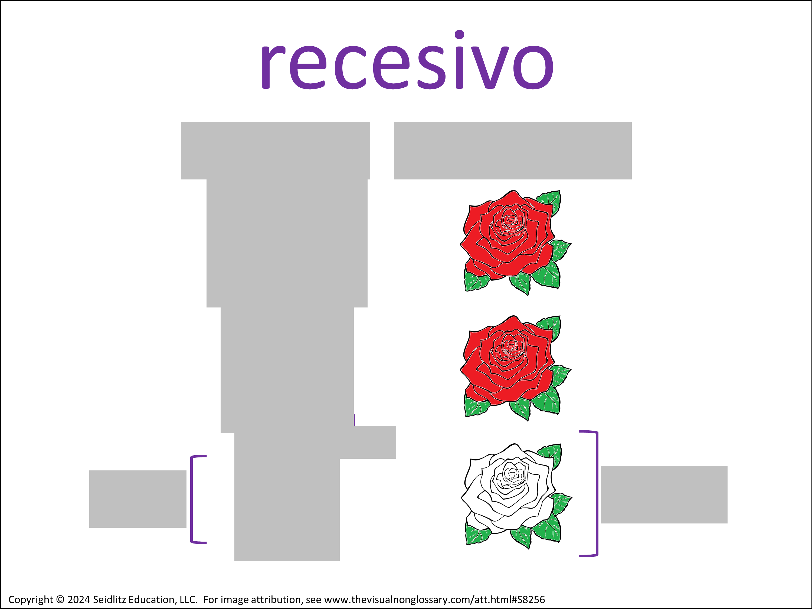
Rellénalo
Rellena las cajas grises en esta visual lo mejor que puedas.
Trabaja con un compañero o comparte tu visual completada con un compañero cuando termines.
Notes:
Se recomienda que esta actividad se realice como calentamiento de predicción antes de presentar la palabra, o como repaso al final de la lección. Esta actividad se puede realizar de forma independiente o en grupos.
Esta actividad se llama Completa la imagen y se describe con más detalle en Teaching Science to English Learners de Stephen Fleenor y Tina Beene (p.30)

Slide 27
Conversación
de preguntas
Elija una pregunta:
• Una cosa que no sé es…
• Una cosa que me pregunto es…
• No entendí cuando hablamos de ______, pero creo que…
Señal:
Comparte:
Va 1.º:
A
Evalúa:
Notes:
Se recomienda que esta actividad se realice en grupos y que se anime a los estudiantes a elegir cualquiera de las tres frases de inicio.
Esta actividad se llama Conversación de preguntas y se describe con más detalle en Teaching Science to English Learners de Stephen Fleenor y Tina Beene (p.31)
ELPS
Escuchar:
2(C) aprender nuevas estructuras de lenguaje, expresiones y vocabulario básico y académico escuchados durante la instrucción y las interacciones en el salón de clases;
2(E) utilizar apoyo visual, contextual y lingüístico para mejorar y confirmar la comprensión del lenguaje hablado cada vez más complejo y elaborado;
2(I) demostrar comprensión auditiva del español hablado cada vez más complejo siguiendo instrucciones, volviendo a contar o resumiendo mensajes hablados, respondiendo a preguntas y solicitudes, colaborando con compañeros y tomando notas acordes con el contenido y las necesidades del nivel de grado.
Hablar:
3(A) practicar la producción de sonidos de vocabulario recién adquirido, como vocales largas y cortas, letras silenciosas y grupos de consonantes, para pronunciar palabras en español de una manera cada vez más comprensible;
3(B) amplíar y interiorizar el vocabulario inicial en español aprendiendo y usando palabras en español de alta frecuencia necesarias para identificar y describir personas, lugares y objetos, volviendo a contar historias simples e información básica representada o respaldada por imágenes, y aprendiendo y usando lenguaje de rutina necesario para la comunicación en el salón de clases;
3(D) hablar usando vocabulario del área de contenido de nivel de grado en contexto para interiorizar nuevas palabras en español y desarrollar competencia en el lenguaje académico;
3(E) compartir información en interacciones de aprendizaje cooperativo;
3(G) expresar opiniones, ideas y sentimientos que van desde comunicar palabras y frases cortas hasta participar en discusiones extendidas sobre una variedad de temas sociales y académicos apropiados para el grado;
3(J) responder oralmente a la información presentada en una amplia variedad de medios impresos, electrónicos, de audio y visuales para construir y reforzar el logro de conceptos y lenguaje.
Lectura:
4(D) utilizar apoyos previos a la lectura, como organizadores gráficos, ilustraciones y vocabulario relacionado con el tema enseñado previamente y otras actividades previas a la lectura para mejorar la comprensión del texto escrito;
4(F) utilizar apoyo visual y contextual y apoyo de compañeros y maestros para leer texto de contenido de nivel de grado, mejorar y confirmar la comprensión y desarrollar vocabulario, comprensión de las estructuras del lenguaje y conocimientos previos necesarios para comprender un lenguaje cada vez más desafiante;

Slide 28
Conversación
de preguntas
Elija una hipótesis:
• Yo creo…
• Basado en ______, yo creo…
• ______ me hace pensar ______ porque…
Señal:
Comparte:
Va 1.º:
A
Evalúa:
Notes:
Se recomienda que esta actividad se realice en grupos y que se anime a los estudiantes a elegir cualquiera de las frases de inicio, independientemente de lo que hayan elegido anteriormente. Nota: si tiene poco tiempo, se puede omitir esta segunda parte de la actividad.
Esta actividad se llama Conversación de preguntas y se describe con más detalle en Teaching Science to English Learners de Stephen Fleenor y Tina Beene (p.31)
ELPS
Escuchar:
2(C) aprender nuevas estructuras de lenguaje, expresiones y vocabulario básico y académico escuchados durante la instrucción y las interacciones en el salón de clases;
2(E) utilizar apoyo visual, contextual y lingüístico para mejorar y confirmar la comprensión del lenguaje hablado cada vez más complejo y elaborado;
2(I) demostrar comprensión auditiva del español hablado cada vez más complejo siguiendo instrucciones, volviendo a contar o resumiendo mensajes hablados, respondiendo a preguntas y solicitudes, colaborando con compañeros y tomando notas acordes con el contenido y las necesidades del nivel de grado.
Hablar:
3(A) practicar la producción de sonidos de vocabulario recién adquirido, como vocales largas y cortas, letras silenciosas y grupos de consonantes, para pronunciar palabras en español de una manera cada vez más comprensible;
3(B) amplíar y interiorizar el vocabulario inicial en español aprendiendo y usando palabras en español de alta frecuencia necesarias para identificar y describir personas, lugares y objetos, volviendo a contar historias simples e información básica representada o respaldada por imágenes, y aprendiendo y usando lenguaje de rutina necesario para la comunicación en el salón de clases;
3(D) hablar usando vocabulario del área de contenido de nivel de grado en contexto para interiorizar nuevas palabras en español y desarrollar competencia en el lenguaje académico;
3(E) compartir información en interacciones de aprendizaje cooperativo;
3(G) expresar opiniones, ideas y sentimientos que van desde comunicar palabras y frases cortas hasta participar en discusiones extendidas sobre una variedad de temas sociales y académicos apropiados para el grado;
3(J) responder oralmente a la información presentada en una amplia variedad de medios impresos, electrónicos, de audio y visuales para construir y reforzar el logro de conceptos y lenguaje.
Lectura:
4(D) utilizar apoyos previos a la lectura, como organizadores gráficos, ilustraciones y vocabulario relacionado con el tema enseñado previamente y otras actividades previas a la lectura para mejorar la comprensión del texto escrito;
4(F) utilizar apoyo visual y contextual y apoyo de compañeros y maestros para leer texto de contenido de nivel de grado, mejorar y confirmar la comprensión y desarrollar vocabulario, comprensión de las estructuras del lenguaje y conocimientos previos necesarios para comprender un lenguaje cada vez más desafiante;

Slide 29

Mapa de palabras
Haz un mapa de palabras conectando recesivo con otras 3-5 palabras de vocabulario.
Al lado de cada línea de conexión, describe cómo se relacionan las dos palabras.
Trabaja con un compañero o comparte tu mapa de palabras con un compañero cuando termines.
Notes:
Por ejemplo, si la palabra central es “átomo”, un estudiante podría:
• Hacer una conexión con “protón” y escribir “los átomos contienen protones” al lado de la línea de conexión.
• Hacer una conexión con “molécula” y escribir “los átomos componen las moléculas” al lado de la línea de conexión.
• Hacer una conexión con “materia” y escribir “los átomos son las unidades más pequeñas de la materia” al lado de la línea de conexión.
• Hacer una conexión con “núcleo” y escribir “el centro de un átomo es el núcleo” al lado de la línea de conexión.
Alternativamente, los estudiantes pueden crear una Red de Conexión de Vocabulario (Teaching Science to English Learners by Fleenor y Beene, 2019, p.53) en la cual se puede hacer cualquier conexión entre dos palabras – no tiene que haber una palabra “central”.
ELPS
Escuchar:
2(C) aprender nuevas estructuras de lenguaje, expresiones y vocabulario básico y académico escuchados durante la instrucción y las interacciones en el salón de clases;
2(E) utilizar apoyo visual, contextual y lingüístico para mejorar y confirmar la comprensión del lenguaje hablado cada vez más complejo y elaborado;
2(I) demostrar comprensión auditiva del español hablado cada vez más complejo siguiendo instrucciones, volviendo a contar o resumiendo mensajes hablados, respondiendo a preguntas y solicitudes, colaborando con compañeros y tomando notas acordes con el contenido y las necesidades del nivel de grado.
Hablar:
3(A) practicar la producción de sonidos de vocabulario recién adquirido, como vocales largas y cortas, letras silenciosas y grupos de consonantes, para pronunciar palabras en español de una manera cada vez más comprensible;
3(B) amplíar y interiorizar el vocabulario inicial en español aprendiendo y usando palabras en español de alta frecuencia necesarias para identificar y describir personas, lugares y objetos, volviendo a contar historias simples e información básica representada o respaldada por imágenes, y aprendiendo y usando lenguaje de rutina necesario para la comunicación en el salón de clases;
3(D) hablar usando vocabulario del área de contenido de nivel de grado en contexto para interiorizar nuevas palabras en español y desarrollar competencia en el lenguaje académico;
3(E) compartir información en interacciones de aprendizaje cooperativo;
3(G) expresar opiniones, ideas y sentimientos que van desde comunicar palabras y frases cortas hasta participar en discusiones extendidas sobre una variedad de temas sociales y académicos apropiados para el grado;
3(J) responder oralmente a la información presentada en una amplia variedad de medios impresos, electrónicos, de audio y visuales para construir y reforzar el logro de conceptos y lenguaje.
Lectura:
4(D) utilizar apoyos previos a la lectura, como organizadores gráficos, ilustraciones y vocabulario relacionado con el tema enseñado previamente y otras actividades previas a la lectura para mejorar la comprensión del texto escrito;
4(F) utilizar apoyo visual y contextual y apoyo de compañeros y maestros para leer texto de contenido de nivel de grado, mejorar y confirmar la comprensión y desarrollar vocabulario, comprensión de las estructuras del lenguaje y conocimientos previos necesarios para comprender un lenguaje cada vez más desafiante;
Escritura:
5(G) narrar, describir y explicar con mayor especificidad y detalle para satisfacer las necesidades de escritura del área de contenido a medida que se adquiere más español.
5(F) escribir utilizando una variedad de longitudes de oraciones, patrones y palabras de conexión de nivel de grado para combinar frases, cláusulas y oraciones de maneras cada vez más precisas a medida que se adquiere más español; y
5(G) narrar, describir y explicar con mayor especificidad y detalle para satisfacer las necesidades de escritura del área de contenido a medida que se adquiere más español.

Slide 30
Párrafo Ambulante
Escribe una oración usando cualquiera de los inicios de oración:
El término recesivo...
De esta visual, puedo inferir… (usa recesivo en tu respuesta)
Notes:
ELPS
Escuchar:
2(C) aprender nuevas estructuras de lenguaje, expresiones y vocabulario básico y académico escuchados durante la instrucción y las interacciones en el salón de clases;
2(E) utilizar apoyo visual, contextual y lingüístico para mejorar y confirmar la comprensión del lenguaje hablado cada vez más complejo y elaborado;
2(I) demostrar comprensión auditiva del español hablado cada vez más complejo siguiendo instrucciones, volviendo a contar o resumiendo mensajes hablados, respondiendo a preguntas y solicitudes, colaborando con compañeros y tomando notas acordes con el contenido y las necesidades del nivel de grado.
Hablar:
3(A) practicar la producción de sonidos de vocabulario recién adquirido, como vocales largas y cortas, letras silenciosas y grupos de consonantes, para pronunciar palabras en español de una manera cada vez más comprensible;
3(B) amplíar y interiorizar el vocabulario inicial en español aprendiendo y usando palabras en español de alta frecuencia necesarias para identificar y describir personas, lugares y objetos, volviendo a contar historias simples e información básica representada o respaldada por imágenes, y aprendiendo y usando lenguaje de rutina necesario para la comunicación en el salón de clases;
3(D) hablar usando vocabulario del área de contenido de nivel de grado en contexto para interiorizar nuevas palabras en español y desarrollar competencia en el lenguaje académico;
3(E) compartir información en interacciones de aprendizaje cooperativo;
3(G) expresar opiniones, ideas y sentimientos que van desde comunicar palabras y frases cortas hasta participar en discusiones extendidas sobre una variedad de temas sociales y académicos apropiados para el grado;
3(J) responder oralmente a la información presentada en una amplia variedad de medios impresos, electrónicos, de audio y visuales para construir y reforzar el logro de conceptos y lenguaje.
Lectura:
4(D) utilizar apoyos previos a la lectura, como organizadores gráficos, ilustraciones y vocabulario relacionado con el tema enseñado previamente y otras actividades previas a la lectura para mejorar la comprensión del texto escrito;
4(F) utilizar apoyo visual y contextual y apoyo de compañeros y maestros para leer texto de contenido de nivel de grado, mejorar y confirmar la comprensión y desarrollar vocabulario, comprensión de las estructuras del lenguaje y conocimientos previos necesarios para comprender un lenguaje cada vez más desafiante;
Escritura:
5(B) escribir utilizando vocabulario básico recién adquirido y vocabulario de nivel de grado basado en el contenido;
5(F) escribir utilizando una variedad de longitudes de oraciones, patrones y palabras de conexión de nivel de grado para combinar frases, cláusulas y oraciones de maneras cada vez más precisas a medida que se adquiere más español; y
5(G) narrar, describir y explicar con mayor especificidad y detalle para satisfacer las necesidades de escritura del área de contenido a medida que se adquiere más español.

Slide 31
Párrafo Ambulante
Busca otro estudiante y agrega su oración a la tuya usando una palabra de transición:​
• También, …
• Además, …
• Adicionalmente, …
• Por ejemplo, …
• Por último, …
• Por lo tanto, …
Repite 2 a 4 veces.
Notes:
Cuando los estudiantes terminen, se recomienda que compartan sus párrafos con un compañero o grupo, con tiempo después para hacer cualquier edición a sus párrafos.
ELPS
Escuchar:
2(C) aprender nuevas estructuras de lenguaje, expresiones y vocabulario básico y académico escuchados durante la instrucción y las interacciones en el salón de clases;
2(E) utilizar apoyo visual, contextual y lingüístico para mejorar y confirmar la comprensión del lenguaje hablado cada vez más complejo y elaborado;
2(I) demostrar comprensión auditiva del español hablado cada vez más complejo siguiendo instrucciones, volviendo a contar o resumiendo mensajes hablados, respondiendo a preguntas y solicitudes, colaborando con compañeros y tomando notas acordes con el contenido y las necesidades del nivel de grado.
Hablar:
3(A) practicar la producción de sonidos de vocabulario recién adquirido, como vocales largas y cortas, letras silenciosas y grupos de consonantes, para pronunciar palabras en español de una manera cada vez más comprensible;
3(B) amplíar y interiorizar el vocabulario inicial en español aprendiendo y usando palabras en español de alta frecuencia necesarias para identificar y describir personas, lugares y objetos, volviendo a contar historias simples e información básica representada o respaldada por imágenes, y aprendiendo y usando lenguaje de rutina necesario para la comunicación en el salón de clases;
3(D) hablar usando vocabulario del área de contenido de nivel de grado en contexto para interiorizar nuevas palabras en español y desarrollar competencia en el lenguaje académico;
3(E) compartir información en interacciones de aprendizaje cooperativo;
3(G) expresar opiniones, ideas y sentimientos que van desde comunicar palabras y frases cortas hasta participar en discusiones extendidas sobre una variedad de temas sociales y académicos apropiados para el grado;
3(J) responder oralmente a la información presentada en una amplia variedad de medios impresos, electrónicos, de audio y visuales para construir y reforzar el logro de conceptos y lenguaje.
Lectura:
4(D) utilizar apoyos previos a la lectura, como organizadores gráficos, ilustraciones y vocabulario relacionado con el tema enseñado previamente y otras actividades previas a la lectura para mejorar la comprensión del texto escrito;
4(F) utilizar apoyo visual y contextual y apoyo de compañeros y maestros para leer texto de contenido de nivel de grado, mejorar y confirmar la comprensión y desarrollar vocabulario, comprensión de las estructuras del lenguaje y conocimientos previos necesarios para comprender un lenguaje cada vez más desafiante;
Escritura:
5(G) narrar, describir y explicar con mayor especificidad y detalle para satisfacer las necesidades de escritura del área de contenido a medida que se adquiere más español.
5(F) escribir utilizando una variedad de longitudes de oraciones, patrones y palabras de conexión de nivel de grado para combinar frases, cláusulas y oraciones de maneras cada vez más precisas a medida que se adquiere más español; y
5(G) narrar, describir y explicar con mayor especificidad y detalle para satisfacer las necesidades de escritura del área de contenido a medida que se adquiere más español.

Slide 32
Escritura
Escribe un párrafo que describa recesivo.
Incluye otras 3-5 palabras de vocabulario en tu párrafo. Puedes incluir los siguientes inicios de oración:​
​• Recesivo significa...
• Un alelo recesivo difiere de un alelo dominante porque…
• Si un organismo tiene un fenotipo recesivo, significa ...
Notes:
Cuando los estudiantes terminen, se recomienda que compartan sus párrafos con un compañero o grupo, con tiempo después para hacer cualquier edición a sus párrafos.
ELPS
Escuchar:
2(C) aprender nuevas estructuras de lenguaje, expresiones y vocabulario básico y académico escuchados durante la instrucción y las interacciones en el salón de clases;
2(E) utilizar apoyo visual, contextual y lingüístico para mejorar y confirmar la comprensión del lenguaje hablado cada vez más complejo y elaborado;
2(I) demostrar comprensión auditiva del español hablado cada vez más complejo siguiendo instrucciones, volviendo a contar o resumiendo mensajes hablados, respondiendo a preguntas y solicitudes, colaborando con compañeros y tomando notas acordes con el contenido y las necesidades del nivel de grado.
Hablar:
3(A) practicar la producción de sonidos de vocabulario recién adquirido, como vocales largas y cortas, letras silenciosas y grupos de consonantes, para pronunciar palabras en español de una manera cada vez más comprensible;
3(B) amplíar y interiorizar el vocabulario inicial en español aprendiendo y usando palabras en español de alta frecuencia necesarias para identificar y describir personas, lugares y objetos, volviendo a contar historias simples e información básica representada o respaldada por imágenes, y aprendiendo y usando lenguaje de rutina necesario para la comunicación en el salón de clases;
3(D) hablar usando vocabulario del área de contenido de nivel de grado en contexto para interiorizar nuevas palabras en español y desarrollar competencia en el lenguaje académico;
3(E) compartir información en interacciones de aprendizaje cooperativo;
3(G) expresar opiniones, ideas y sentimientos que van desde comunicar palabras y frases cortas hasta participar en discusiones extendidas sobre una variedad de temas sociales y académicos apropiados para el grado;
3(J) responder oralmente a la información presentada en una amplia variedad de medios impresos, electrónicos, de audio y visuales para construir y reforzar el logro de conceptos y lenguaje.
Lectura:
4(D) utilizar apoyos previos a la lectura, como organizadores gráficos, ilustraciones y vocabulario relacionado con el tema enseñado previamente y otras actividades previas a la lectura para mejorar la comprensión del texto escrito;
4(F) utilizar apoyo visual y contextual y apoyo de compañeros y maestros para leer texto de contenido de nivel de grado, mejorar y confirmar la comprensión y desarrollar vocabulario, comprensión de las estructuras del lenguaje y conocimientos previos necesarios para comprender un lenguaje cada vez más desafiante;
Escritura:
5(G) narrar, describir y explicar con mayor especificidad y detalle para satisfacer las necesidades de escritura del área de contenido a medida que se adquiere más español.
5(F) escribir utilizando una variedad de longitudes de oraciones, patrones y palabras de conexión de nivel de grado para combinar frases, cláusulas y oraciones de maneras cada vez más precisas a medida que se adquiere más español; y
5(G) narrar, describir y explicar con mayor especificidad y detalle para satisfacer las necesidades de escritura del área de contenido a medida que se adquiere más español.

